Slide 1
Framtidens socialtjänst
Hållbar socialtjänst- En ny socialtjänstlag
SOU 2020:47

Slide 2
Innehåll
Bakgrund till nya socialtjänstlag
Utredningens förslag (urval)
Finansiering av omställningen
Dialogfrågor
Extramaterial för fördjupande dialoger

Slide 3
Bakgrund
Nuvarande socialtjänstlag är 40 år gammal
Nya och tilltagande samhällsutmaningar
Demografiska utmaningar
Behov av effektivisering och nya lösningar
Samhällskontraktet – segregation, utsatta områden, bristande tillit, desinformation, välfärdsbrottslighet…
Inflation och ökande kostnader.

Slide 4
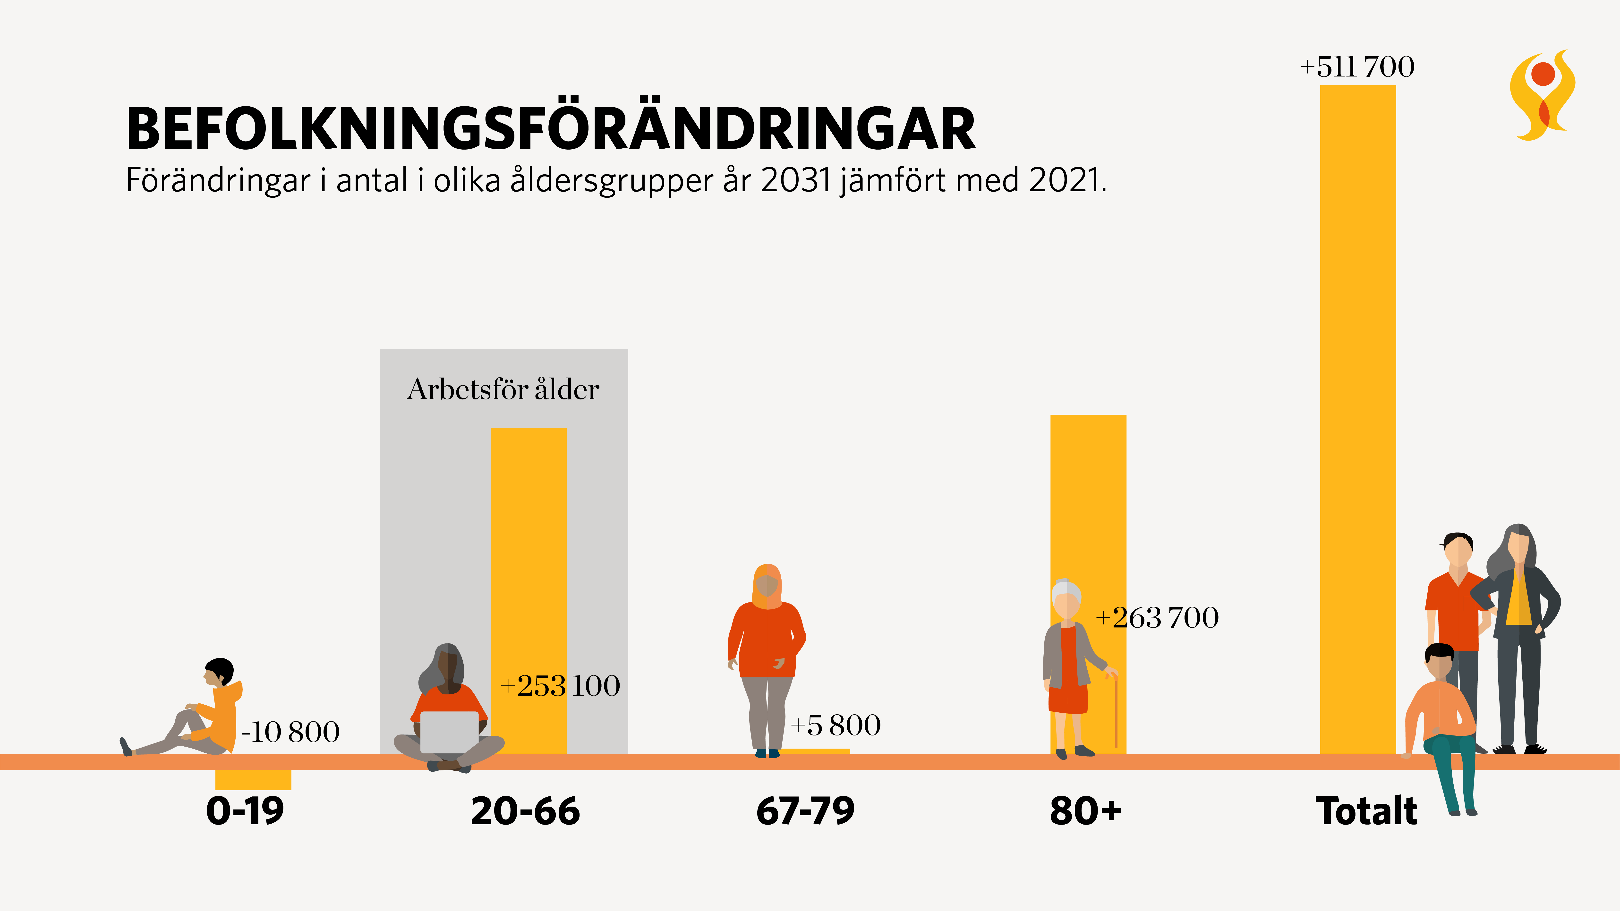
Demografiska förändringar utmanar kompetensförsörjningen

Slide 5
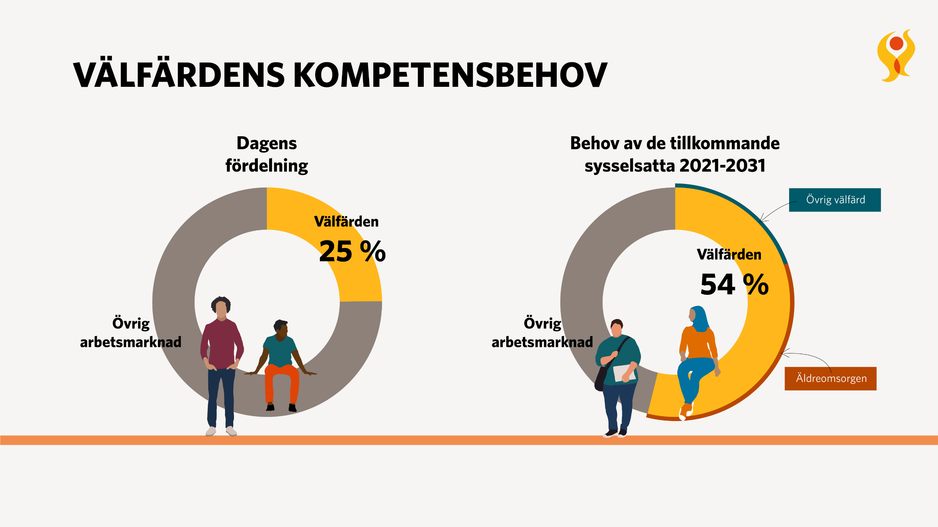
Notes:
Fram till 2031 beräknas 169 000 sysselsatta tillkomma på svensk arbetsmarknad. Det räcker inte för att möta de kompetensbehov som finns. Bara äldreomsorgen skulle behöva 58 000 personer. Näringslivet har sagt att de behöver runt 118 000 under samma period. Dessutom behövs fler poliser, lärare, tågförare, för att nämna några av alla bristyrken. Ekvationen går inte ihop
Givet oförändrad personaltäthet och ökade demografiska behov…
Samtidigt uppger Kommunal att endast 46 procent vill stanna i yrket inom ÄO. När de gjorde sin första undersökning i ämnet 2012 sa 76 procent att de ville stanna i yrket.
Välfärden 54 %
Näringslivet 70%
Försvaret 64%
Rättsvårdande myndigheter och
Civilt försvar ?

Slide 6

Samhällsutvecklingen, styrningen och pengarna (I)
Färre ska göra mer.
Inflation och ökande kostnader.
”De stigande förväntningarnas missnöje…”
Minoritetsstyren – nationellt och lokalt.
Samhällskontraktet – segregation, utsatta områden, bristande tillit, desinformation, välfärdsbrottslighet…
Ökat behov av försvar, civilt försvar och krisberedskap.
Notes:
”ett medieklimat där lättköpta poänger och över­ilade åsikter går före analys, käll­kritik och fakta”. – 2012
Medverkan i krisberedskapsplaneringen – riskbedömningar inom socialtjänstens områden. Kontinuitetshantering vid kris, tänka in krisberedskapsplanering vid upphandling av privata aktörer…
Beredskap – ett nytt kunskapsområde: både särskild kompetens och kopplat till verksamheten. Upplever att säkerhetschefer har kommit närmare socialtjänsten. Socialstyrelsen – sektorsansvarig för hälso- och sjukvård, där kommunal hälso- och sjukvård blir en pytteliten del (men utför mest primärvård).
Gemensam vård- och omsorgsdokumentation – så viktigt i kris
Sanningen, vilket siffror från SKR visar, är att statsbidragen i själva verket borde ha varit ytterligare 25 miljarder kronor högre 2023 – bara för att hålla jämna steg med kostnadsökningarna och upprätthålla 2011 års resursnivå.
Den kommunala välfärden har hållits flytande tack vare en positiv sysselsättningsutveckling och ökade skatteintäkter, men också ständiga effektiviseringar av verksamheterna. Naturligtvis måste välfärden ta tillvara de möjligheter som kommer med digitalisering, bättre samverkan och förändrade arbetssätt. Men för oss som styr och verkar inom skolan, vården och omsorgen är det uppenbart att potentialen för ytterligare stora effektiviseringsvinster på det stora hela är marginell. Istället är det vårdbiträden, lärare, socialsekreterare och andra välfärdsarbetare i hela landet som tvingas springa allt snabbare – och täcka upp för extra kollegor som blir allt svårare att rekrytera.
Lösningen stavas värdesäkrade statsbidrag, det vill säga en indexering där resurserna automatiskt räknas upp varje år för att hålla jämna steg med prisökningar och den demografiska utvecklingen
Sämsta resultatet sedan 2004. 28 miljarder i underskott 2024 – SKR. 7/20 kommun/region. Sammantaget blir resultatet i kommunerna minus 7 miljarder kronor 2024. Senast kommunerna hade ett samlat negativt resultat var år 1999.
2023 – prognos om 4 procent ökning av hushåll i behov av ekonomiskt bistånd.
Andelen barn med låg inkomststandard varierar mellan olika grupper i befolkningen. Det är vanligare med låg inkomststandard bland yngre barn, bland barn som bor med en ensamstående förälder (särskilt barn med en ensamstående mamma), bland barn som bor tillsammans med två eller flera syskon, bland barn med utländsk bakgrund och bland barn vars föräldrar har högst gymnasial utbildning.
Även i de grupper som 2021 hade en relativt hög andel barn med låg inkomststandard syns en tydlig minskning från 2014. Till exempel hade andelen barn med låg inkomststandard minskat från 31 procent till 20 procent mellan 2014 och 2021 bland barn med utländsk bakgrund, och från 29 till 19 procent bland barn som bor med en ensamstående mamma.
Lägre andel barn med låg inkomststandard 2021 (scb.se)

Slide 7
Samhällsutvecklingen, styrningen och pengarna (II)
Statliga utredningar och myndighetsuppdrag leder till ambitionshöjningar.
Riktade statsbidrag och ovilja att finansiera lagförslag.
IVO:s tillsyn och juridifieringen.
Mediernas logik och socialtjänstens yttersta ansvar.
Notes:
Det skapar också förväntningar hos invånarna utan rimliga förutsättningar att uppfylla dem…
Verksamheten i kommuner och regioner är evig – därför behövs det långsiktiga förutsättningar, därför är verksamheterna mogna och tar tid att förändra…
Bidragen kännetecknas ofta av ryckighet, de kommer ofta sent på året, med kort framförhållning och med riktade bidrag följer ofta en hög grad av detaljstyrning.

Slide 8


Forskningen visar
Samhällets könsnormer återspeglas i socialtjänsten.
Traditionella föreställningar om kvinnor som passiva, hjälpsökande omsorgsgivare och om män som aktiva, självständiga familjeförsörjare tycks vara mest framträdande.
Mer forskning behövs.
Ojämställdhet i socialtjänsten - En kunskapsöversikt | SKR
Notes:
Tydliga mönster att könsnormerna i samhället också finns i socialtjänstens handläggning. ​
Skillnader mellan kvinnor och män, flickor och pojkar, tenderar både att upprätthållas och förstärkas. Det innebär att föreställningar om hur pojkar och män liksom flickor och kvinnor ”är” och ”gör” får olika betydelse i olika verksamhetsområden, och på så vis olika konsekvenser för klienter och brukare och för hur jämställda och jämlika deras levnadsvillkor är och blir. ​
Övergripande tycks traditionella föreställningar om kvinnor som passiva, hjälpsökande omsorgsgivare och om män som aktiva, självständiga familjeförsörjare vara de mest framträdande. ​

Slide 9
Jämställdhet och jämlikhet
Begreppen hänger nära samman men är inte samma sak.
Jämlikhet handlar om rättvisa villkor mellan individer och grupper i samhället medan jämställdhet särskilt fokuserar på förhållandet mellan kvinnor och män, flickor och pojkar.
Jämställdhetsarbetet måste dock alltid ta hänsyn även till andra maktordningar/faktorer som kan påverka, till exempel ålder, socioekonomi, etnicitet/hudfärg och funktionsvariationer, eftersom de samspelar med kön och både påverkar och förstärker varandra.
Även personer som inte identifierar sig som kvinnor eller män, flickor eller pojkar påverkas av ojämställdheten och det är viktigt att inom ramen för arbetet även belysa deras livsvillkor. Här behövs dock mer kunskap och forskning
Notes:
Socialtjänsten är skyldig att verka för jämställdhet och jämlikhet. Begreppen hänger nära samman men är inte samma sak.

Slide 10


Kön spelar roll
Samhällets könsnormer återspeglas i socialtjänsten.
Socialtjänsten kan främja jämställd levnadsvillkor
Föreställningar och normer får konsekvenser. Skillnader både upprätthålls och förstärks.
Samtidigt finns reella skillnader i livsvillkor mellan kön, vilket socialtjänsten också måste ta
hänsyn till.
Kunskap, metoder och stöd är nycklar till ökad kvalitet och jämställdhet i socialtjänsten.
Notes:
Socialtjänsten kan främja jämställda levnadsvillkor.

Slide 11

Varför behövs jämställdhet?
Öka medveten om att kön spelar roll i socialtjänsten.
Minska omotiverade skillnader i bemötande, bedömning och insatser.
Ge ett mer rättssäkert och träffsäkert stöd.
Högre kvalitet och minskade kostnader.
Notes:
Lite mer konkret, varför behöver socialtjänsten vara jämställd?
Öka medveten om att kön spelar roll i socialtjänstens handläggning.
För att främja jämställda och jämlika levnadsvillkor för olika grupper av flickor, kvinnor, pojkar och män och personer av annan könsidentitet, inklusive frihet från våld.
Ge ett mer rättssäkert och träffsäkert stöd.
Högre kvalitet och minskade kostnader.

Slide 12
Om omställningen till en hållbar socialtjänst

Slide 13
Socialtjänstministern om nya socialtjänstlagen
Film
Notes:
3 min

Slide 14


Hållbar socialtjänst
En ny socialtjänstlag
SOU 2020:47
Slutbetänkandet på regeringens hemsida
Notes:
En förebyggande, lätt tillgänglig, kunskapsbaserad socialtjänst
Syftet med den nya lagen är att socialtjänsten ska bli mer förebyggande, jämställd och lättillgänglig än idag: att sänka trösklarna, nå invånare tidigt, innan problemen växt sig stora. Socialtjänsten ska också jobba kunskapsbaserat – alltså tydligare vila på forskning och beprövad erfarenhet.

Slide 15

Ny lag och omställningen närmar sig
Lagrådsremiss (innan sommaren)
Troligt att ny lag börjar gälla 1 juli 2025
Proposition 2024 (hösten)

Slide 16

Framtidens socialtjänst – på väg mot en hållbar socialtjänst
De större förslagen bildar en helhet där samtliga delar är beroende av och förutsätter varandra.
Notes:
1 § Samhällets socialtjänst skall på demokratins och solidaritetens grund främja människornas
- ekonomiska och sociala trygghet,
- jämlikhet i levnadsvillkor,
- aktiva deltagande i samhällslivet.
Socialtjänsten skall under hänsynstagande till människans ansvar för sin och andras sociala situation inriktas på att frigöra och utveckla enskildas och gruppers egna resurser.
Verksamheten skall bygga på respekt för människornas självbestämmanderätt och integritet.
Omställning motsvarande Nära vård
Minskat fokus på grupper
Ekonomiskt bistånd!

Slide 17
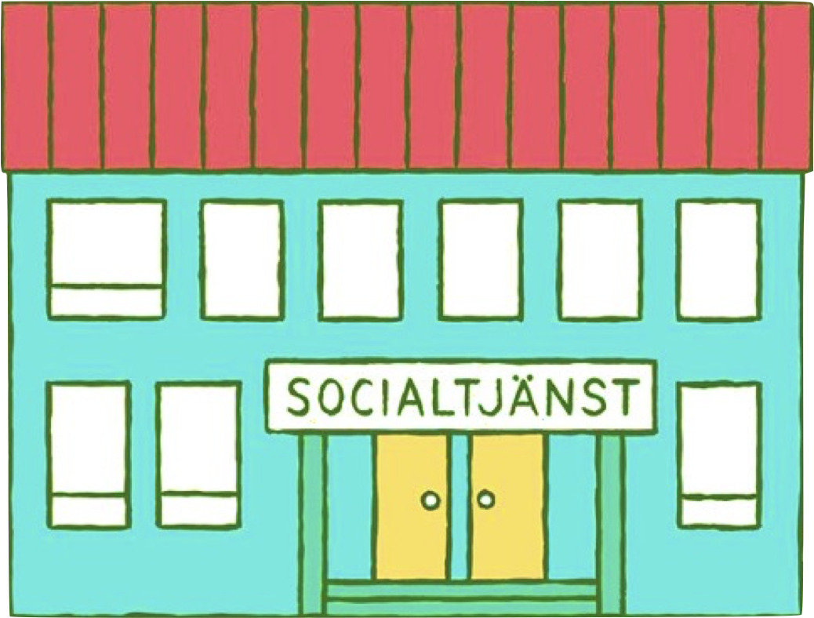
Omställning till en hållbar socialtjänst
Främjar jämlika och jämställda levnadsvillkor.
Utgår från ett förebyggande perspektiv och är lätt tillgänglig för alla.
Är kunskapsbaserad utifrån vetenskap och beprövad erfarenhet.
Notes:
Socialtjänstens grunduppdrag är att ge stöd och hjälp genom hela livet, individ- och familjeomsorg, funktionshinderomsorg och äldreomsorg. Det utgör en stor del av kommunernas verksamheter. Men sociala problem uppkommer ur – och präglas av – strukturella förhållanden såsom ojämställdhet, ojämlikhet, fattigdom, ohälsa, segregation, rasism och våld. För att kunna leverera en jämställd och jämlik socialtjänst behövs en förståelse för denna komplexa verklighet.
Socialtjänsten står inför en genomgripande omställning som gör att vi måste se saker på nya sätt, tänka om och vara beredda på förändring. Det handlar om en omstart till en:
En hållbar socialtjänst som främjar jämlika och jämställda levnadsvillkor, utgår från ett förebyggande perspektiv, är lätt tillgänglig samt kunskapsbaserad utifrån vetenskap och beprövad erfarenhet.
Här har Socialtjänsten stora möjligheter att bidra till ett jämställt samhälle.

Slide 18
Utredningens förslag
Socialtjänst och socialnämnd ska:
Synliggöra skillnader mellan flickor, pojkar, kvinnor och män som är av betydelse för verksamhet på samhälls-, grupp- och individnivå.
Genomföra verksamheten så att omotiverade skillnader inte bevaras eller förstärks.
Vara medveten om risker för genusbias och att hantera dessa risker så att jämställdheten främjas.

Slide 19
Utgångspunkt – portalparagrafen §
”Socialtjänsten har som sin särskilda uppgift att på demokratins och solidaritetens grund främja människors ekonomiska och sociala trygghet, jämställdhet och jämlikhet i levnadsvillkor och aktiva deltagande i samhällslivet. Socialtjänsten ska under hänsynstagande till människans ansvar för sin och andras sociala situation inriktas på att frigöra och utveckla enskildas och gruppers egna resurser. Verksamheten ska bygga på respekt för människornas självbestämmanderätt och integritet.”
SoL 2001:453
Notes:
Anledningen till att vi står här idag är att i förslaget till ny socialtjänstlag som kom 2020, föreslogs det att jämställdhet skulle finnas med i portalparagrafen., att socialtjänsten ska främja jämställdhet och jämlikhet i levnadsvillkor. Begreppen hänger nära samman, men är inte samma sak. Jämlikhet handlar rättvisa villkor mellan individer och grupper i allmänhet. Jämställdhet fokuserar på rättvisa villkor mellan kvinnor och män, flickor och pojkar.
Portalparagrafen kan i svåra tider upplevas som utopisk, men när ojämställdheten och ojämlikheten ökar är det särskilt viktigt att hålla fast vid de grundläggande värdena för socialt arbete.
Genom att ange både jämlikhet och jämställdhet i de övergripande målen blir det tydligt att socialtjänsten särskilt måste arbeta med jämställdhet. Men även idag är socialtjänsten genom annan styrning skyldig att främja jämställdhet. Vi får ingen jämlikhet utan att också uppnå jämställdhet.
Bakgrunden är ju att det i utredningen framgår att socialtjänsten präglas av ojämställdhet, men också att det har hänt mycket på det jämställdhetspolitiska området i Sverige som inte tagits med i tidigare utredningar och förarbeten.
Portalparagrafen utgör ett viktigt ramverk för socialtjänstens arbete. Något att sträva emot både för politik, chefer och handläggare.

Slide 20

Socialtjänstens inriktning
Förebyggande och lätt tillgänglig
Socialtjänsten ska ha ett förebyggande perspektiv och inriktas på att vara lätt tillgänglig.
Perspektivskifte inom arbetssätt och organisation – från att handlägga ärenden inom myndighetsutövningen till att tidigt förebygga på samhälls-, grupp- och individnivå.
Notes:
Mötet med socialtjänsten – vilka mål har ni för er verksamhet, både för brukare och medarbetare?: stärk skyddsfaktorer, minska riskfaktorer, brukaren ska känna tillit, samarbetspartners ska känna tillit, medarbetaren ska se nyttan med sitt arbete och känna arbetsglädje/trivsel. Att inte jobba så styrt – utan möta brukaren hela vägen, en och samma person – utredning, insats, uppföljning. Bemötandet: att inte använda byråkratiskt språk. Vad betyder att komma in tidigt? Att inte bara se om det behövs skydd, utan att gå in med stöd för att stärka skyddsfaktorerna.
Förebyggande
5 kap. 1 § punkten 3: bedriva uppsökande verksamhet och annat förebyggande arbete för att förhindra att barn och unga far illa,
Nuvarande bestämmelser om förebyggande arbete (missbruk och beroende samt barn och unga) utökas till att gälla verksamhetens inriktning inom hela socialtjänsten.
Perspektivskifte inom arbetssätt och organisation – från att handlägga ärenden inom myndighetsutövningen till att tidigt förebygga på samhälls-, grupp- och individnivå.
Proaktivitet och inriktning på tidiga insatser ska vara en integrerad del i allt ordinarie arbete – förutsätter politisk strategi och lokala prioriteringar på alla nivåer.

Slide 21

Lätt tillgänglig - att komma närmare invånarna
Framtidens tillgängliga socialtjänst - påbörja en kulturresa!
  För att frigöra resurser för de komplexa ärendena.
Lätt tillgänglig - utlokaliserade socialkontor, arbetstid utanför kontorstid, insatser utan behovsprövning och…?
Ny bestämmelse i nya SoL:
  Enskilda ska bemötas på ett respektfullt sätt utifrån sina förutsättningar och behov.

Slide 22
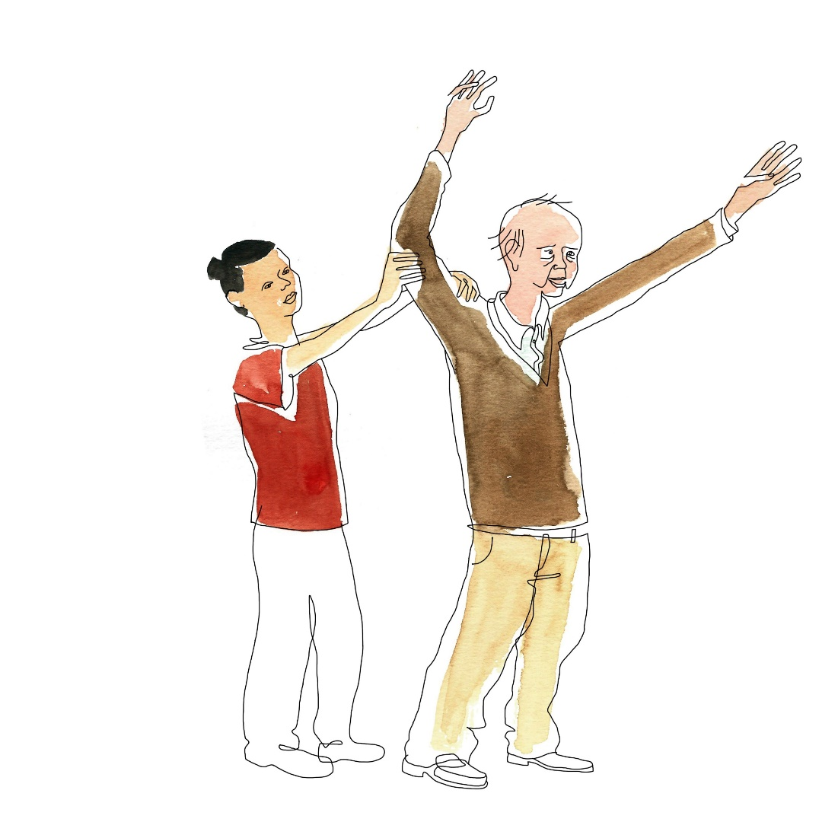

Personcentrerad socialtjänst och omsorg
Frigör kraften hos dem vi är till för!
Notes:
Socialtjänsten skall under hänsynstagande till människans ansvar för sin och andras sociala situation inriktas på att frigöra och utveckla enskildas och gruppers egna resurser

Slide 23
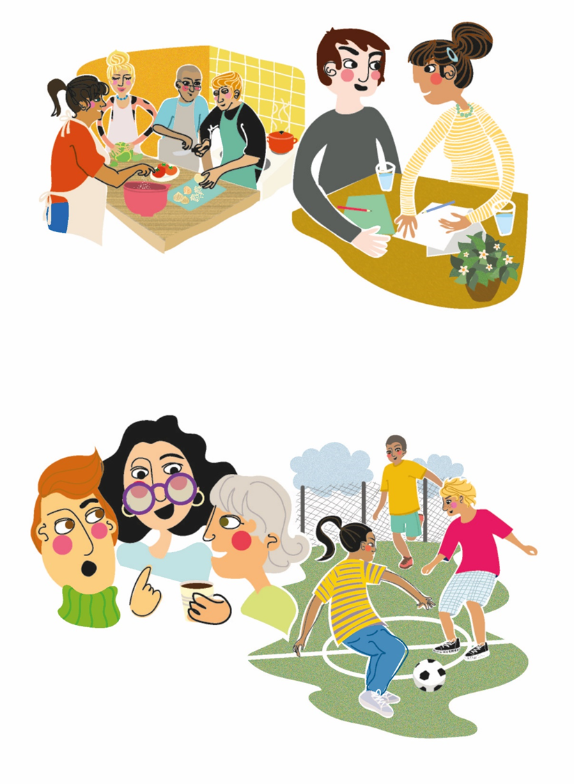
Arbeta tidigt och förebyggande
Att klara skolan är den bästa skyddsfaktor vi har
Friska barn klarar sig bättre
Föräldrar i arbete
Ta inte kraften från den enskilde
Vräkningsförebyggande
Bostad Först
Breddad rekrytering

Slide 24
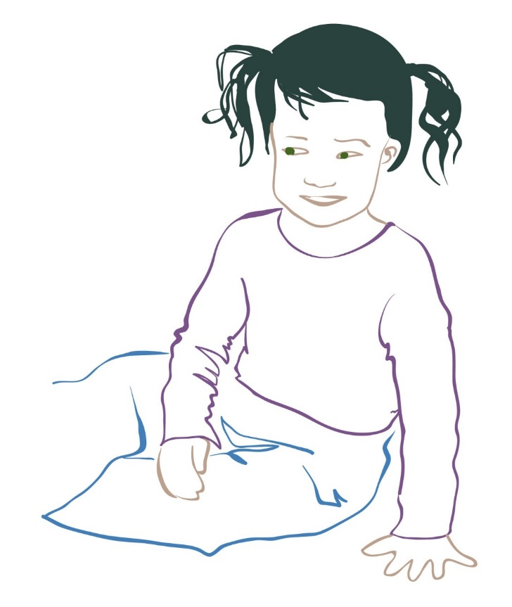
Förtydligat barnperspektiv
Bestämmelsen om barnets bästa anpassas till den nya översättningen av artikel 3.1 i BK. Vid bedömningen av barnets bästa ska hänsyn tas till barnets åsikter.
Bestämmelsen om barns rätt till information kompletteras med bestämmelse om att informationen ska anpassas till barnets ålder, mognad och hans eller hennes individuella förutsättningar.
Den som lämnar information ska så långt det är möjligt försäkra sig om att barnet förstått informationen.
Barn ska få höras utan vårdnadshavares samtycke och utan att vårdnadshavare är närvarande under förhandsbedömningen.
Socialnämnden ska arbeta för att placerade barn ges möjlighet till kontakt med föräldrar, syskon och andra närstående.
Notes:
Om barnet inte vill framföra sina åsikter ska detta respekteras.
Tiden för uppföljning av ett barns situation förlängs till sex månader.

Slide 25

Förtydligat barnperspektiv (II)
Barn ska få höras utan vårdnadshavares samtycke och utan att vårdnadshavare är närvarande under förhandsbedömningen.
Barnets vårdnadshavare ska, om inte särskilda skäl talar emot det, genast underrättas om att barnet har hörts.
Socialnämnden ska arbeta för att placerade barn ges möjlighet till kontakt med föräldrar, syskon och andra närstående.
Tiden för uppföljning av ett barns situation förlängs till sex månader.
Notes:
Stöd för samtal med barn under förhandsbedömning ska tas fram av lämplig myndighet.

Slide 26
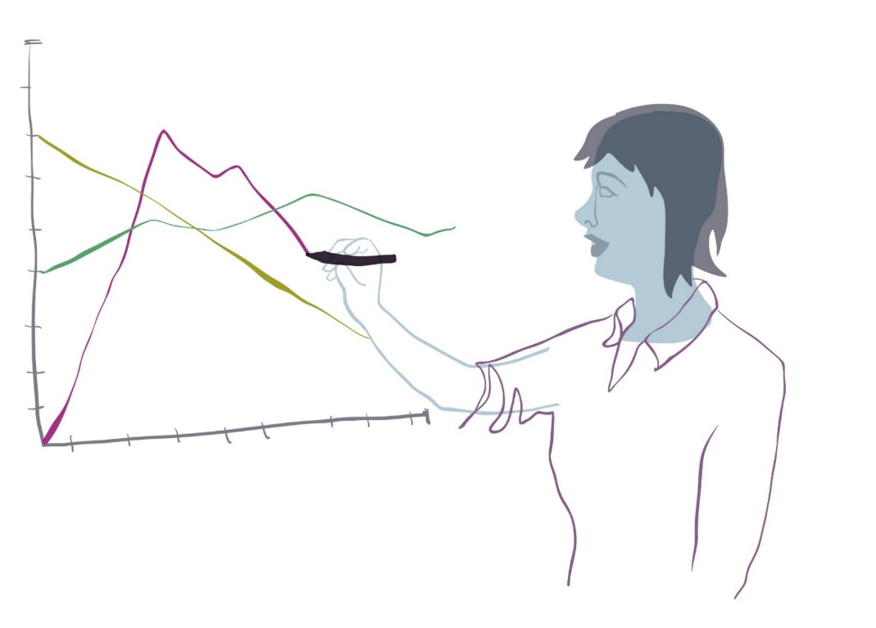
En kunskapsbaserad socialtjänst
Verksamheten ska bedrivas i överensstämmelse med vetenskap och beprövad erfarenhet.
Den regionala nivån behöver stärkas.

Slide 27
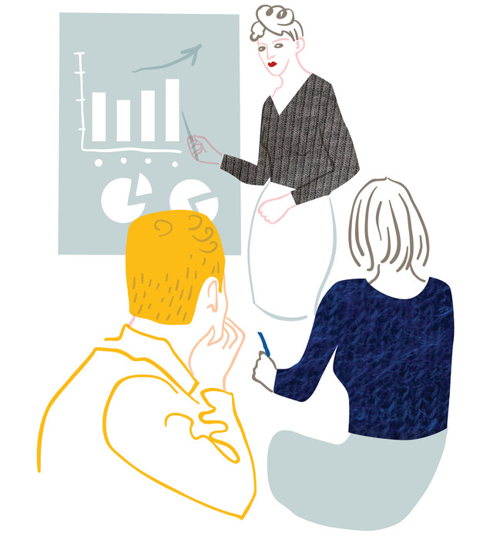
Följ upp systematiskt och analysera
Använd det som fungerar!
Våga ta bort det som inte fungerar!

Slide 28
Fler delar i omställningen till en hållbar socialtjänst
Samhällsplanering och planering av insatser för enskilda inom alla verksamhetsområden
Möjlighet att tillhandahålla insatser utan behovsprövning
Förtydligat barnperspektiv
En ny lag om socialtjänstdataregister – utreds

Slide 29
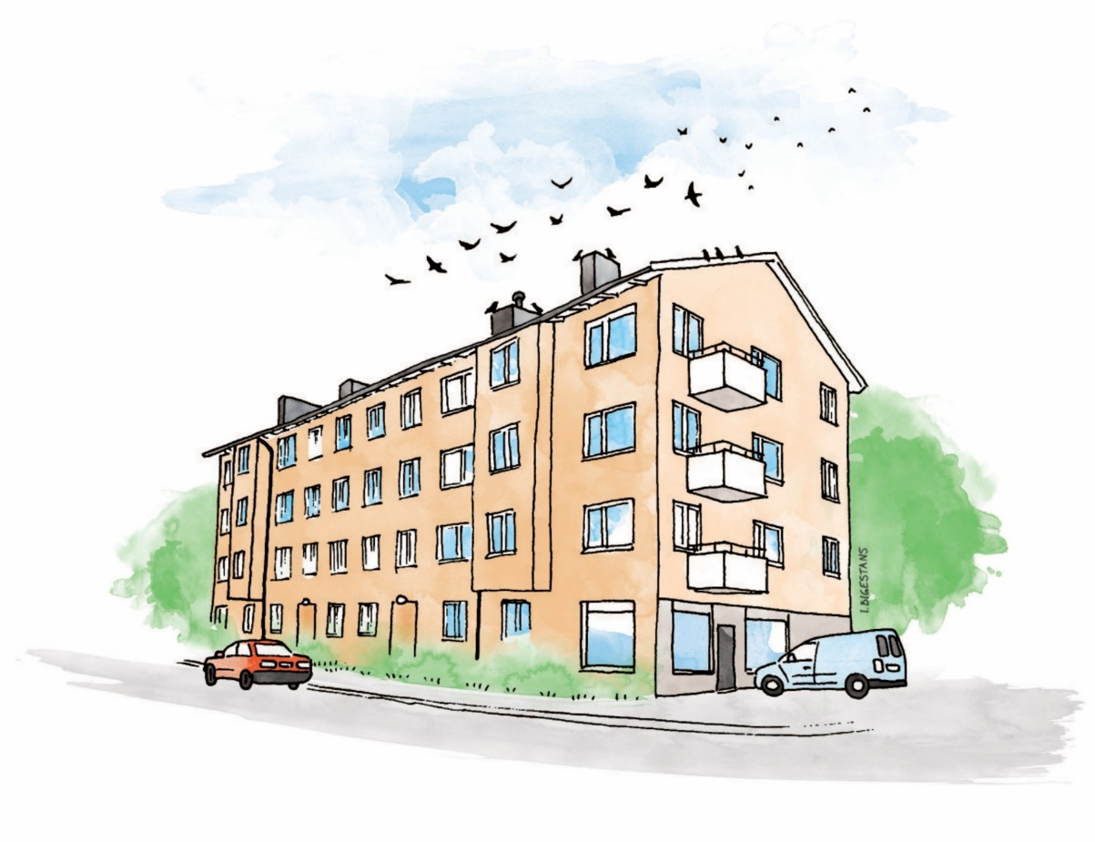
Medverkan i samhällsplaneringen
Socialtjänstens medverkan i samhällsplaneringen ska stärkas.
  Ingen ändring i SoL, däremot i plan- och bygglagen (PBL)
Avsikten är att tillföra social sakkunskap och underlag till samhällsplaneringen, bl.a. avseende hemlöshet, segregation, ungdomskriminalitet.

Slide 30
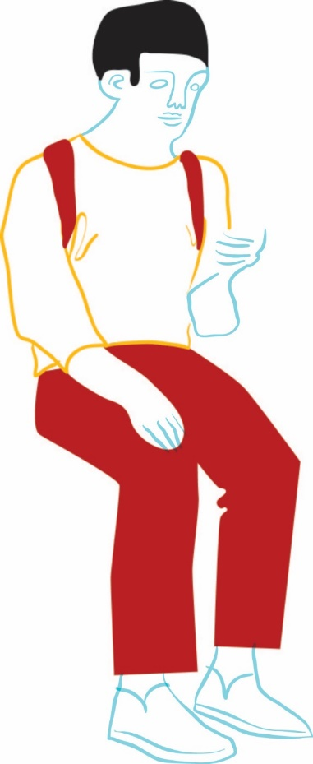
Insatser utan behovsprövning
Nytt sätt att tillhandahålla insatser
Komplement till nuvarande ordning med biståndsbeslut.
Befogenhet för socialnämnden att besluta att en eller flera insatser kan tillhandahållas utan föregående individuell behovsprövning.
Skyldighet att informera om rätten att ansöka om bistånd.
Omfattas av socialtjänstlagens krav på dokumentation
    Socialnämnden får, om det finns särskilda skäl, bestämma att enskilds personliga förhållanden inte ska dokumenteras vid en insats.
  Insatser ska kunna tillhandahållas till den som fyllt 15 år oberoende av vårdnadshavarens samtycke.
Notes:
Vill med nya lagen tydliggöra krav på dokumentation för alla sorters insatser men att möjlighet finns att undanta till skillnad från idag där det inte finns ett skallkrav i lagstiftning om dok av alla insatser. Tydliggörande att Insatser med och utan föregående behovsbedömning ska dokumenteras.
Enligt SOU - Hållbar socialtjänst 2020:47 sid 729:
Det föreslås en omformulering av 11 kap. 5 § SoL med att ”ärenden som rör enskilda samt genomförande av insatser ska dokumenteras” – vilket innebär att kravet på dokumentation kommer att gälla vid genomförande av insatser, oavsett om de ges efter behovsprövning eller utan behovsprövning.
Det står också att det kommer kunna göras vissa undantag kring dokumentationskravet - tex där det blir svårt att nå vissa grupper utan anonymitet, eller öppna verksamheter som är utformade som mötesplatser eller dylikt.

Slide 31

Insatser utan behovsprövning (II)
Insatser som inte omfattas av förslaget
  kontaktperson, kontaktfamilj eller kvalificerad kontaktperson,
  vård i familjehem,
  vård i sådana hem som avses i 12 § LVU samt 22 och 23 §§ LVM,
  vård av barn i jourhem, stödboende eller andra hem för vård eller boende än sådana som avses i 3,
  stadigvarande plats i särskilda boendeformer för omvårdnad och särskilt stöd och bostäder med särskilt stöd eller
  ekonomisk hjälp.

Slide 32

Nationell statistik - I
Ny lag om socialtjänstdataregister
  Socialstyrelsen får med stöd av lagen utföra automatiserad behandling av personuppgifter i socialtjänstdataregister.
  Det primära ändamålet för behandlingen ska vara framställning av statistik.
  Sekundära ändamål
    Uppföljning och utvärdering
    Forskning inom socialtjänsten och verksamhet enligt LSS.
    Utlämnande till den som ska använda uppgifterna enligt punkt 1 och 2 eller för framställning av statistik.
  Den som bedriver verksamhet inom socialtjänsten eller enligt LSS ska lämna uppgifter till socialtjänstdataregister för framställning av statistik (uppgiftsskyldighet).
Notes:
Uppdrag till Socialstyrelsen att i samråd med SKR ta fram underlag till en förordning som specificerar vilka uppgifter som får behandlas.
SKR tillstyrker, men anser att även orsak till anmälan/ansökan ska ingå – och att utredningen borde ha gått längre avseende möjligheten att dela information inom och mellan kommuner och mellan kommun/region samt möjligheten att inrätta kvalitetsregister inom socialtjänsten.

Slide 33
Nationell statistik - II
Kompletterande utredning om bättre förutsättningar för att utveckla en kunskapsbaserad socialtjänst:
  föreslå ett samlat regelverk för socialtjänstdataregister som är förenligt med bestämmelserna om skydd för den personliga integriteten i regeringsformen liksom dataskyddsregleringen,
  analysera hur förslagen förhåller sig till regelverken om offentlighet och sekretess och ta ställning till om kommunerna ska ges tillgång till de uppgifter som de har lämnat genom elektronisk åtkomst.
Redovisas 1 juli 2024.

Slide 34
Nationell statistik - III
Kompletterande uppdrag till Socialstyrelsen att analysera kommunernas förutsättningar och behov inför införandet av en socialtjänstdataregisterlag:
  analysera kommunernas förutsättningar att lämna uppgifter,
  beräkna kommunernas eventuella kostnader med utgångspunkt i de uppgifter som utredningen bedömer ska lämnas,
  samt analysera hur kommunernas system kan hantera en sådan uppgiftsinsamling.
Redovisas 19 april 2024.
Notes:
I dialog med SKR och ett antal kommuner

Slide 35
Avtalssamverkan
Genom avtalssamverkan kan en kommun eller en region överlåta utförandet av sina uppgifter till en annan kommun eller en annan region.
Att förenkla möjligheterna till kommunal samverkan och extern delegering är ett viktigt led i att ge kommuner och regioner goda förutsättningar att möta dagens och framtida utmaningar.
”Kommunal samverkan blir alltmer nödvändigt för att kunna möta de utmaningar som socialtjänsten står inför”
Rekrytering av familjehem, familjerätt, insatser och metoder enigt olika kunskapsstöd, personal med spetskompetens etc.
https://skr.se/skr/tjanster/bloggarfranskr/socialtjanstbloggen/artiklar/mersamverkanarnyckelntillframtidenssocialtjanst.67132.html
-Ny rapport och stödmaterial från SKR om avtalssamverkan: Samverkan mellan kommuner effektiviserar socialtjänstens arbete
En generell rätt till kommunal avtalssamverkan (Proposition 2017/18:151)
Notes:
Avtalssamverkan är en viktig del för att kunna göra denna omställningen och lyfts särskilt som ett viktigt utvecklingsområde i utredningen om framtidens socialtjänst.

Slide 36

Ny socialtjänstlag – en långsiktig omställning
2024: 200 miljoner kronor
2025: 1,2 miljarder kronor
2026-2028: 2,2 miljarder kronor per år
2024–2028: Överenskommelse med SKR om 20 miljoner kronor per år för att stödja kommunerna i omställningen.
  Socialtjänstens omställning - SKR
Notes:
8 miljarder till socialtjänsten på 5 år

Slide 37
2024
2025
2028?
2023
En plan för de kommande åren
Utveckling & implementering
Förberedelse
Formering
Juli: Ny SoL
Implementering
Utvecklingsarbete
Breda utbildningsinsatser
Kommunikation
Uppföljning
Innan sommaren: Lagrådsremiss
Höst: Proposition
Medel till förberedelser
Upprätta stödfunktion
Kartläggning av kommuners behov
Intensifierad kommunikation – bl.a egen webb
Utbildning

Slide 38
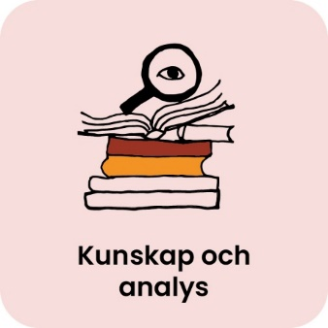

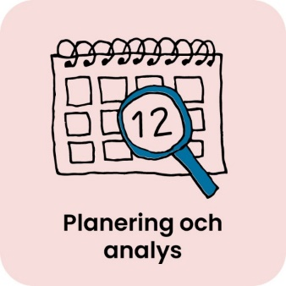



Projekt startade 2023
1. Nationell Uppföljning av Socialtjänstens Omställning (i samverkan med KaU/FoU)
2. Förebyggande, tillgänglig och tidig socialtjänst (i samverkan med Samhällsnytta )

Slide 39
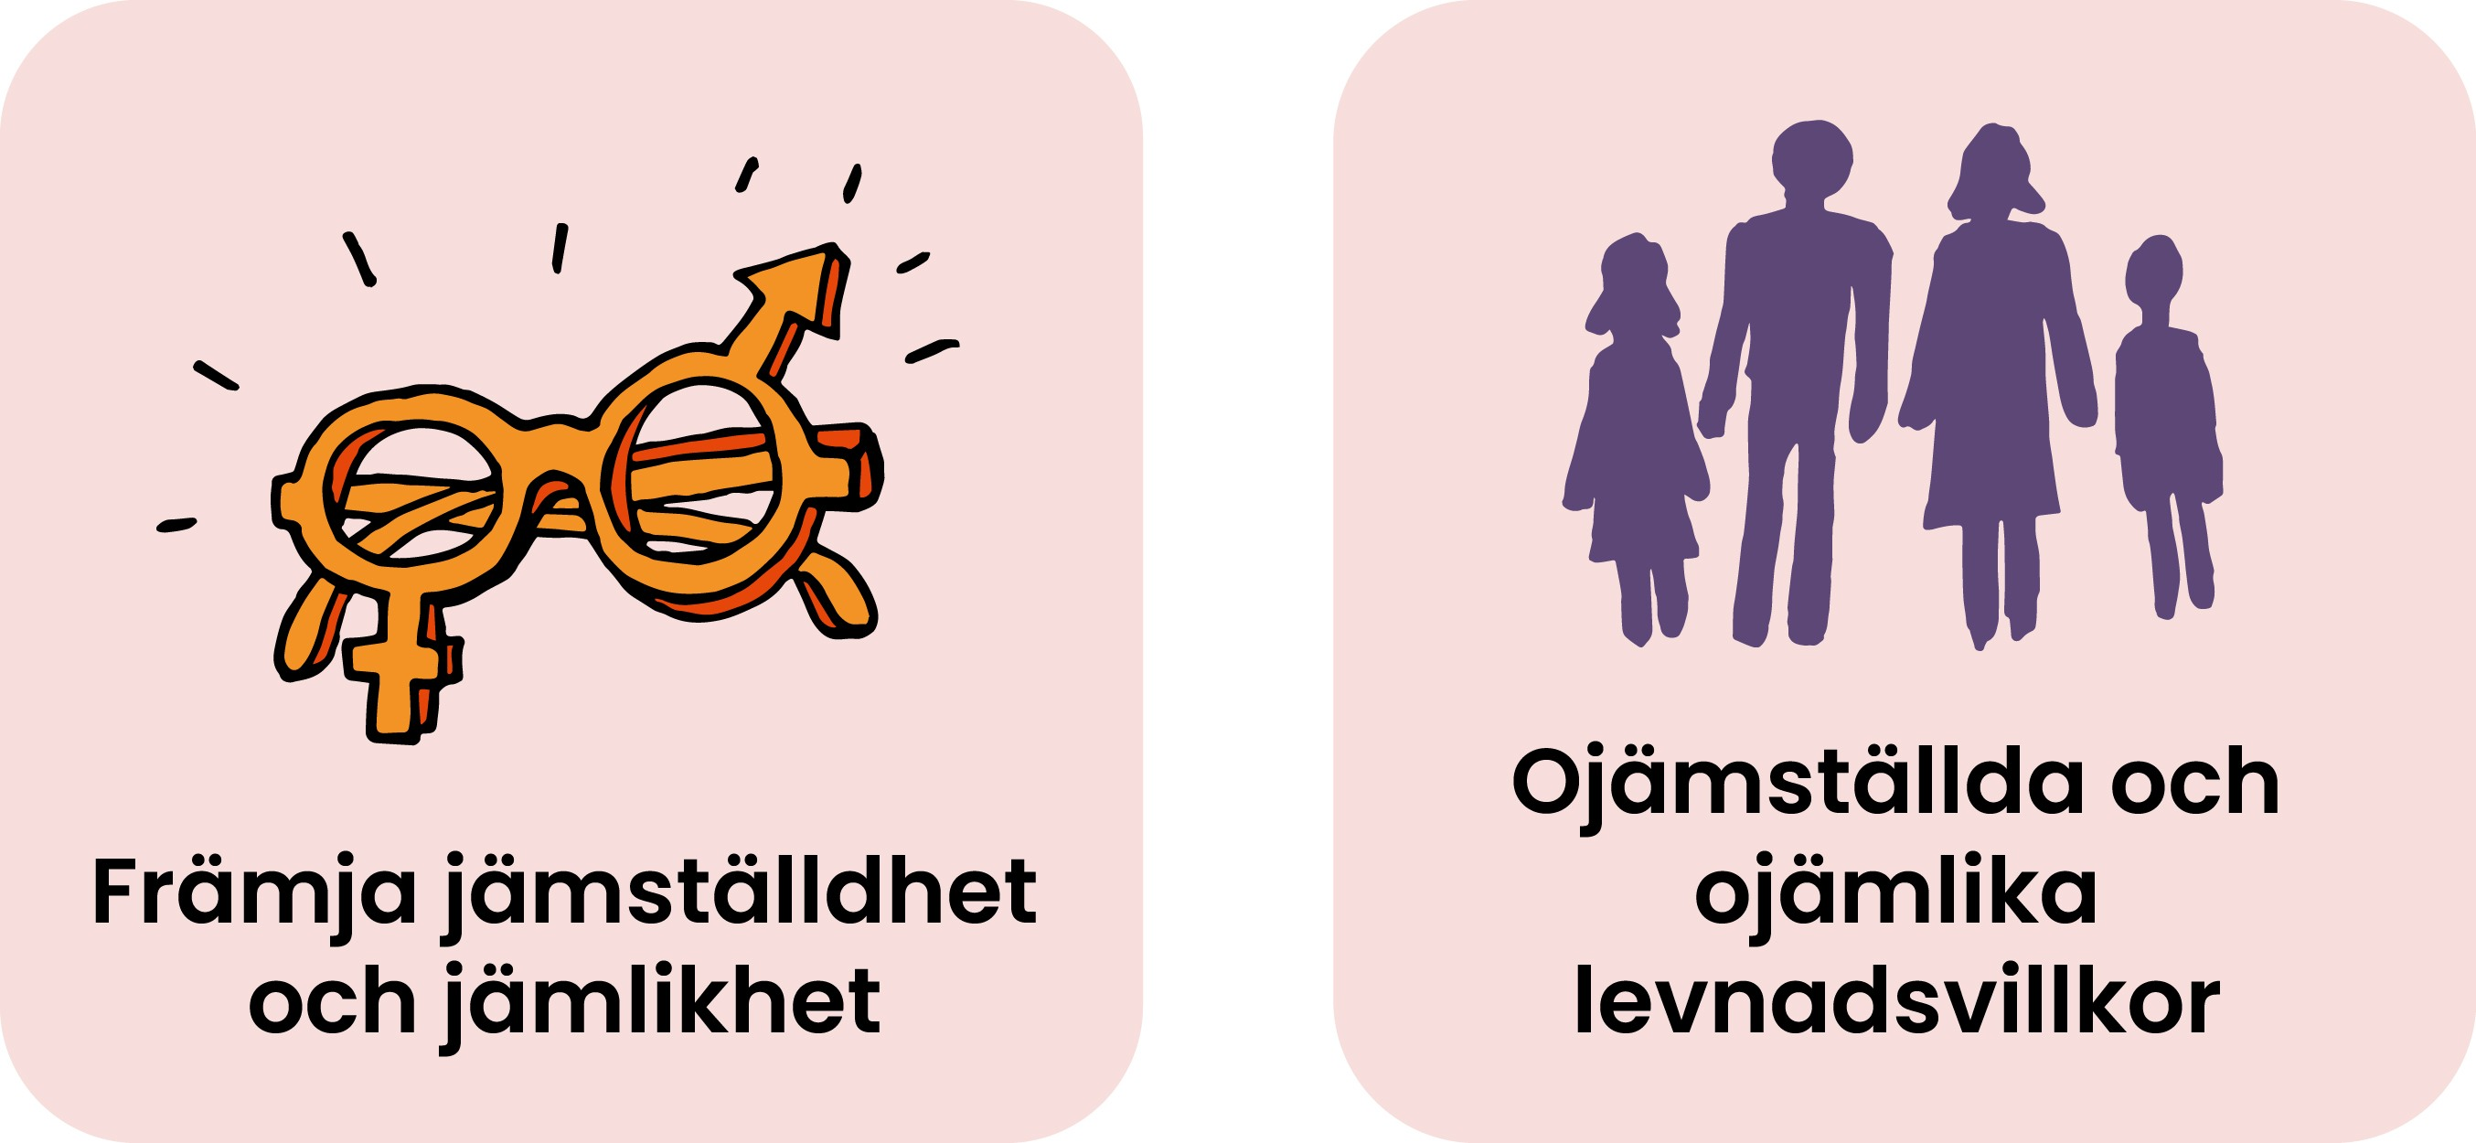

Projekt lanserade 2024
Det första samlade stödet
för jämställd socialtjänst
finns nu!
Notes:
Utvecklingsarbetet har ingått i en treårig satsning för jämställdhet och kvinnofrid som delfinansierats av regeringen och bestått av tre delar som haft nära samverkan med varandra. En del är en kvinnofridssatsningen, en annan pilot för jämställd socialtjänst som presenteras här idag samt den tredje delen Modellkoncept för jämställdhetsintegrering i kommuner och regioner.

Slide 40
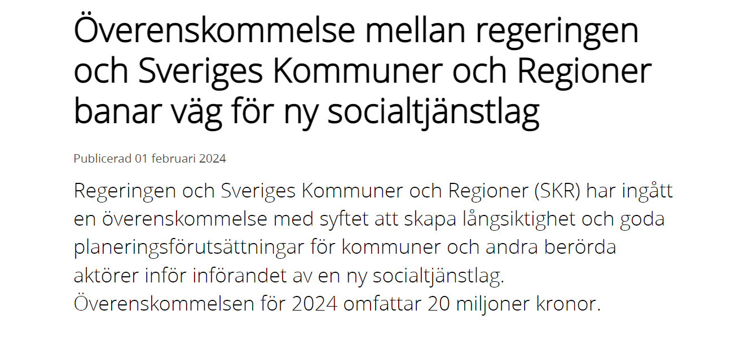
https://skr.se/skr/integrationsocialomsorg/socialomsorg/socialtjanstensomstallning/overenskommelseomstallninglangsiktigthallbarsocialtjanst.79131.html

Slide 41
Övergripande information ÖK 2024
Ingång överenskommelse 2024
Förberedande år inför en mer långsiktig ÖK från 2025
Syfte: Skapa långsiktighet, förutsägbarhet och goda planeringsförutsättningar
Arbete: Förbereda kommunerna inför att den nya socialtjänstlagen träder i kraft

Slide 42
Prioriterade områden ÖK 2024
Jämställdhets-integrering
En mer förebyggande och lätt tillgänglig socialtjänst
  Förebyggande arbete kan förhindra eller motverka att ett behov eller problem uppstår, men även att redan uppkomna behov eller problem upprepas, förvärras eller blir mer omfattande. Med förebyggande arbete kan även framtida behov fördröjas.
En kunskapsbaserad socialtjänst
  Målet med kunskapsstyrningen inom socialtjänsten är att bästa tillgängliga kunskap används och att ny kunskap kontinuerligt utvecklas, delas och omsätts av professionen.
Ovanstående prioriteringar är beredda inom regeringskansliet - övriga delar är fortfarande under beredning.
SKR har nyligen lanserat ett samlat stöd för en jämställd och jämlik socialtjänst.

Slide 43
Fördelning av medel 2024
650 tkr per kommun (lika fördelning)
Kommunerna får använda medel till att genomföra läges- och behovsanalyser och planering inför den nya socialtjänstlagen.
Rekvireras av respektive kommun från Socialstyrelsen utan ansökningsförfarande
(SKR har inte medverkat i samtal om föredelningen)

Slide 44
Dialogfrågor-Menti
-Vad ser ni som de största vinsterna med den nya socialtjänstlagen?
-Vad ser ni som de största utmaningarna med det nya socialtjänstlagen?
Notes:
10 min

Slide 45
En omställning för hela den sociala välfärden
Notes:
MH

Slide 46
Hur hänger det ihop?
Omställningarna till en Ny Socialtjänstlag och en God och Nära Vård

Slide 47
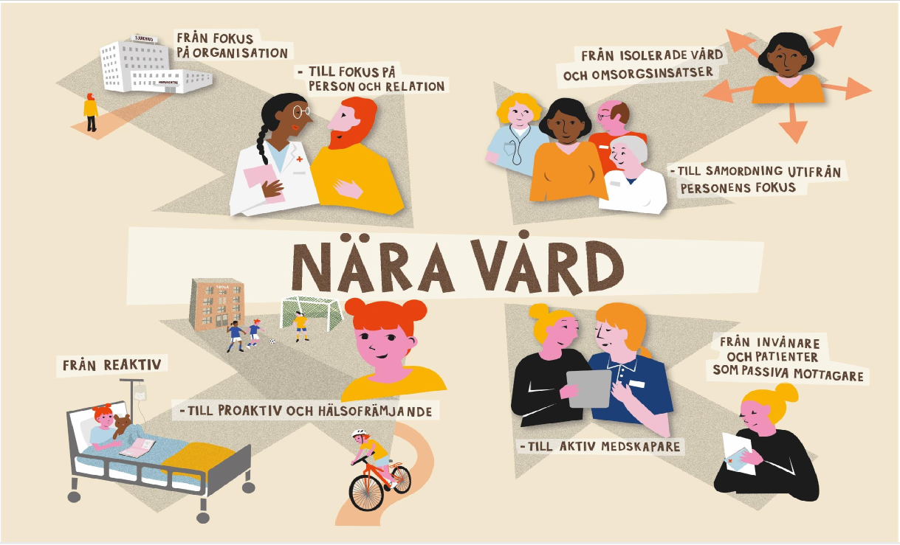

Slide 48
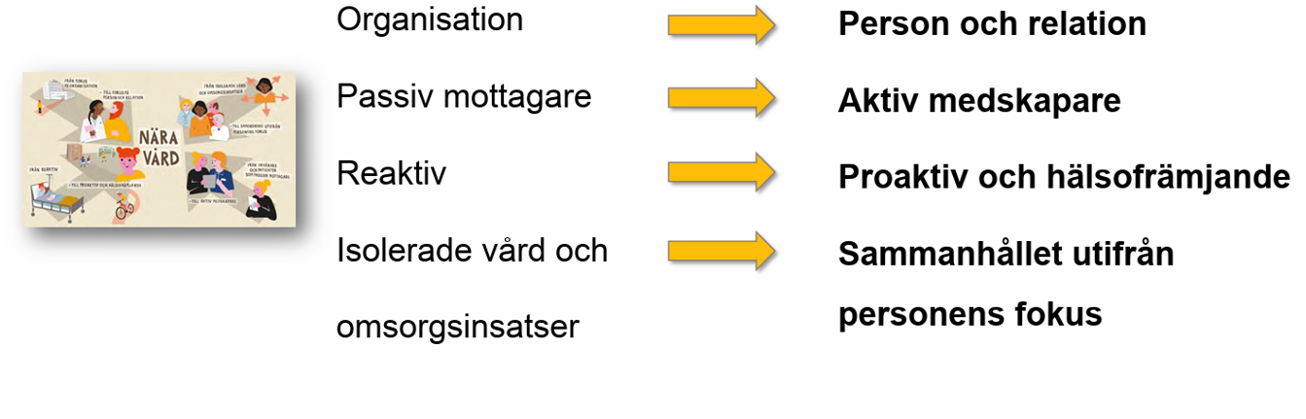
Nära vård- en fokusförflyttning

Slide 49
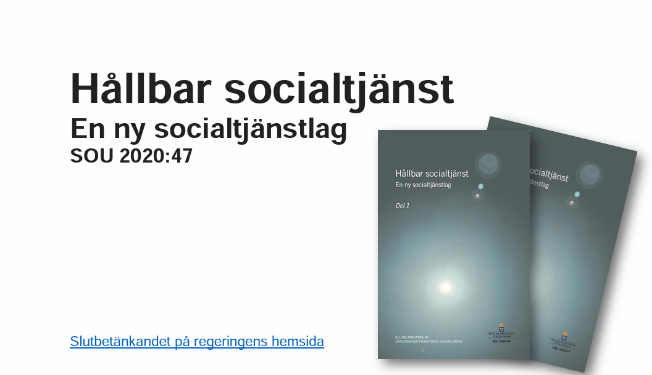
Hur hänger allt ihop?
Person och relation
Samordning utifrån personens fokus
Aktiv medskapare
Proaktiv och hälsofrämjande
Jämlika och jämställda levnadsvillkor
Främjande och förebyggande
Stärkt inkludering och stöd till anhöriga
Stöd och vård som hänger ihop som en helhet
Vetenskap och beprövad erfarenhet
Tidig hjälp med psykisk ohälsa och skadligt bruk
Lättillgänglig
Notes:
Nära vård och hållbar socialtjänst är 2 stora paradigmskiften och reformomställningar där övriga utredningar och reformförslag ingår och hör samman påverkas av ex samsjuklighetsutredningen, narkotikautredningen m.fl.
Omställnings och utvecklingsarbeten framåt behöver nu gå i linje med varandra och vad som rekommenderas i respektive utredning/reform då de hänger nära ihop. De ska ej Ej var och en för sig, då riskerar vi att befästa redan idag befintliga stuprör. Vi behöver nu se helheten och tänka utanför stuprören och mer se hur allt faktiskt hänger ihop och att de går i varandra. Exempelvis för socialtjänstens målgrupper samsjukliga, äldre, barn och unga är dessa individer högst berörda av alla dessa omställningar då deras behov av vård och stöd berör alla dessa delar och hänger nära samman för dessa individer. Då behöver vi också utgå från det, individens perspektiv i dessa omställningar. Då blir det mer självklart att allt hänger ihop! Och det behöver vara fokuset framåt i omställningarna.
Narkotikautredningen
*avsätta särskilda medel inom omställningen till god och nära vård till upptäckt, tidiga insatser och effektiv samverkan mellan primärvård och specialiserad beroendevård
*Regioner och kommuner uppmanas att
fortsätta arbetet med att utveckla SIP. Regionerna och kommunerna ska kompenseras ekonomiskt för det nya åtagandet att delta i samordnad verkställighetsplanering med Kriminalvården.
Sveriges Kommuner och Regioner (SKR) ska få medel genom en överenskommelse för att fortsatt stödja implementeringen av SIP samt att implementera samordnad verkställighetsplanering med kriminalvården.
Det hänger ihop!
Personcentrerad och nära vård
Sammanhållen vård
Skadereducerande
Främjande, förebyggande, tidiga insatser
Utveckling av samverkan och en samordning
Medskapande, delaktighet, ökad brukarinflytande

Slide 50
Allt hänger ihop…
Personcentrerad, lätt tillgänglig och nära- vård och stödinsatser
Sammanhållen vård- och stödkedja, vård- och stödinsatser som ges samtidigt
Jämlika och jämställda levnadsvillkor
Skadereducerande och hälsofrämjande perspektiv
Främjande, förebyggande, tidiga insatser
Utveckling av samverkan och samordning, integrerade arbetssätt
Stärkt och utvecklat arbete med SIP
Medskapande, delaktighet, ökad brukarinflytande- individer och närstående
Kunskapsbaserat-vetenskap och beprövad erfarenhet

Slide 51
Dialog-Menti
-Vad vill, kan och behöver vi göra mer:
- tillsammans regionalt (länets kommuner)
- lokalt (i vår kommun) för att möta upp omställningen?
-Vad vill ni samverka mer kring?
-Vad blir ert fokus i arbetet framåt?

Slide 52
SKRs film om socialtjänstens omställning
Film: Framtidens socialtjänst – vart är vi på väg?
Notes:
Vad handlar den nya socialtjänstlagen om? Hur stor omställning innebär det för socialtjänsten? SKR:s Ove Ledin lotsar dig igenom utmaningarna, möjligheterna och vad som är på gång.
Filmen riktar sig till dig som är chef, medarbetare eller förtroendevald och vill få bättre förståelse för de stora samhällsutmaningar som påverkar socialtjänsten, och vad det innebär för arbetet att ställa om till en mer förebyggande, lätt tillgänglig, kunskapsbaserad och hållbar socialtjänst.
Du kan se filmen enskilt, eller tillsammans med din lednings- eller arbetsgrupp. Längd: 1 timme och 9 minuter

Slide 53
Fler dialogfrågor
-Hur vill vi arbeta vidare? Vilka behöver involveras mer?
-Hur vill vi organisera, planera omställningsarbetet? Vilka ska leda arbetet framåt?
-Vad behöver vi i vår kommun särskilt prioritera initialt utifrån utredningens förslag?
-Vad behöver vi göra nu? Vad blir första steget i det förberedande arbetet?

Slide 54
Resan har precis börjat
För att lyckas på sikt kommer vi både misslyckas och lyckas på vägen…
Vi gör det tillsammans!
Vänta inte på den perfekta lösningen
Fastna inte i ”dagens” detaljer
Lägg tid på insiktsarbete – invånare och medarbetare
Testa, följ upp och skruva
Ompröva och ta bort – ”kompostera” arbetssätt
Tålamod och uthållighet…
Resan tar aldrig slut!

Slide 55
Extra material, länkar etc. för fördjupande dialoger och arbete

Slide 56
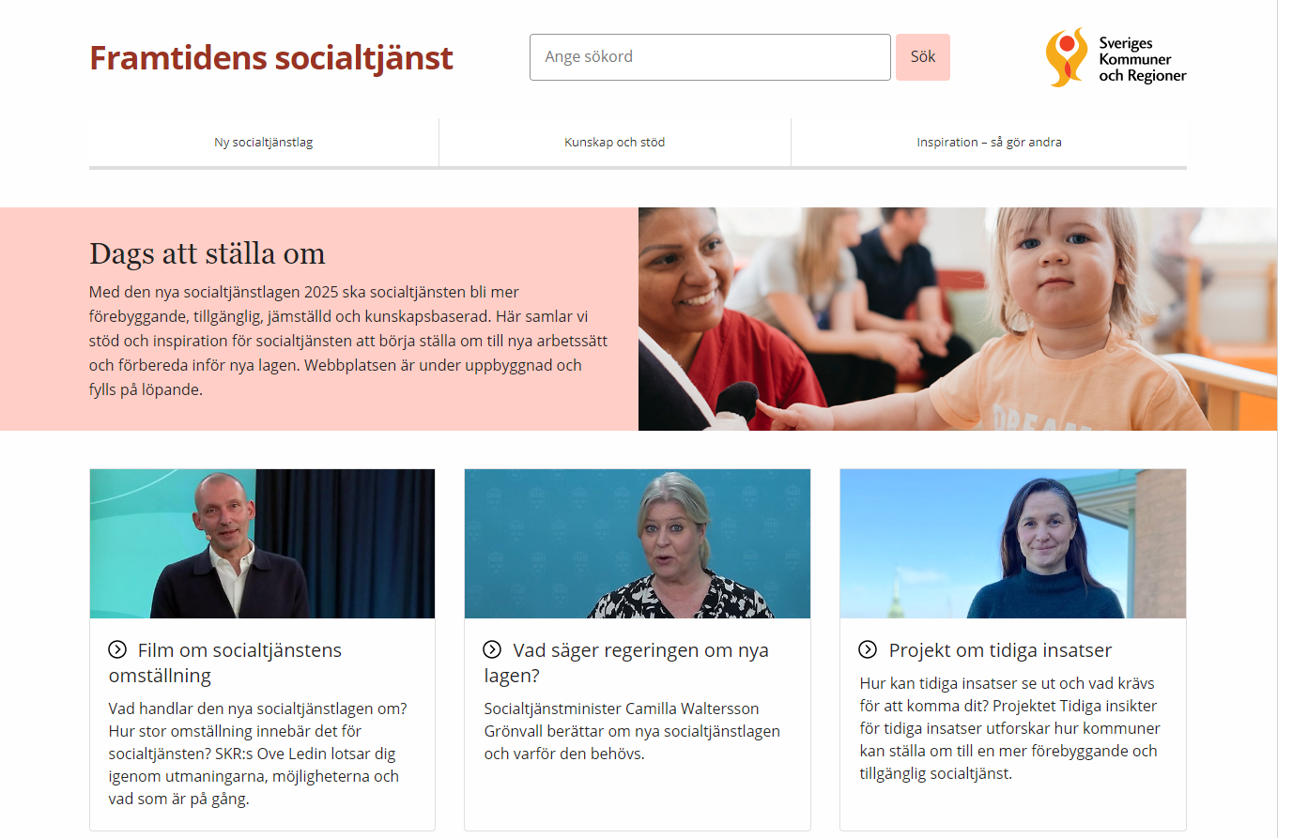
Ny webbplats – Framtidens socialtjänst Framtidens socialtjänst | SKR

Slide 57
Mer information
Öppet digital kunskapsutbyte för omställning till en förebyggande och tillgänglig socialtjänst den 10 april kl. 10-11.30
Om socialtjänstens omställning på skr.se:
https://skr.se/skr/integrationsocialomsorg/socialomsorg/socialtjanstensomstallning.74683.html
Lanserat stöd för en jämställd och jämlik socialtjänst
Pilotprojekt för jämställd socialtjänst | SKR
18 jan.
kl.11-15
Stockholm

Slide 58
Om Jämställd och jämlik socialtjänst

Slide 59
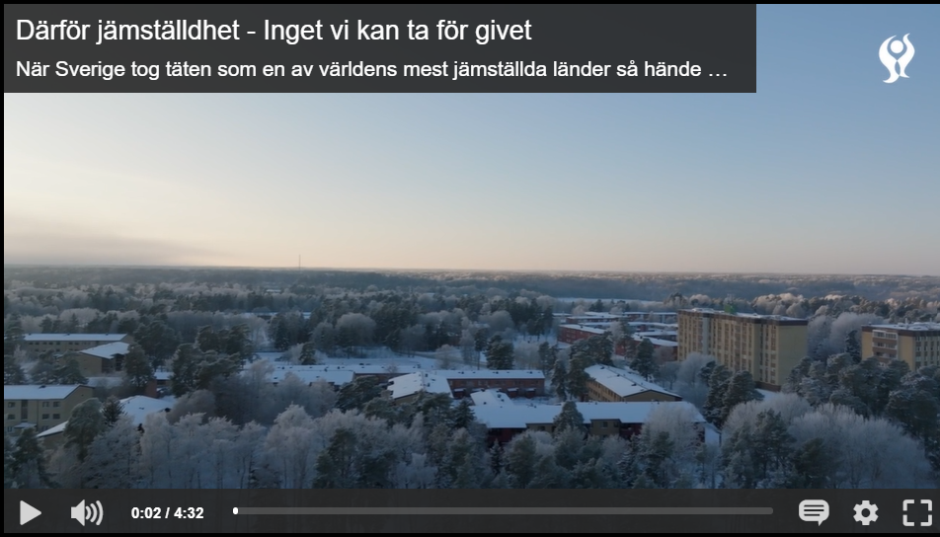
Jämställdhet – inget vi kan ta för givet
Notes:
När Sverige tog täten som en av världens mest jämställda länder så hände det inte av en slump.
Det var ett resultat av en långvarig kamp för lika rättigheter.
Jämställdhet är något som vi måste erövra varje dag, och det är vi som tar beslut i landets kommuner och regioner som kan skapa förutsättningarna för det.
Lång: https://skrplay.screen9.tv/media/zh8qzngXqm_4eVvB_hJb0Q/darfor-jamstalldhet-inget-vi-kan-ta-for-givet
Kort: https://skrplay.screen9.tv/media/bv0XDsd6EKjA8sMqLJF6Eg/darfor-jamstalldhet-inget-vi-kan-ta-for-givet-kort-version

Slide 60
Det första samlade stödet finns nu!
Notes:
Ojämställdhet i samhället återspeglas i socialtjänsten. För att människors kön inte ska påverka bemötande, bedömningar och insatser på ett osakligt sätt, behöver socialtjänsten bedriva ett aktivt jämställdhetsarbete. Och varför det behövs och hur det kan gå till kommer vi prata om här - Vi behöver öppna våra ögon – bli medvetna om detta och göra annorlunda!
Utvecklingsarbetet har ingått i en treårig satsning för jämställdhet och kvinnofrid som delfinansierats av regeringen och bestått av tre delar som haft nära samverkan med varandra. En del är en kvinnofridssatsningen, en annan pilot för jämställd socialtjänst som presenteras här idag samt den tredje delen Modellkoncept för jämställdhetsintegrering i kommuner och regioner.

Slide 61
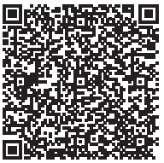
Med öppna ögon för en jämställd och jämlik socialtjänst
Kunskapsöversikt
Guide
Metodstöd
Lärande exempel
Blicka inåt
Ni hittar stöden på SKR.se
Notes:
För att sammanfatta så släpper vi nu ett helt paket av stöd för en jämställd socialtjänst – En serie som vi kallar med öppna ögon. Den innehåller:
Guide till jämställd socialtjänst (Socialtjänsten och RSS)
Kunskapsöversikt om ojämställdhet
Metodstöd -Den social barn och ungdomsvården, inom ISU och analys, Inkluderande bemötande
Lärande exempel​ (Umeå, Nordmaling, Skellefteå, RSS Dalarna)
Blicka inåt – stöd för dig som stödjer andra (RSS)

Slide 62
Utgångspunkt – portalparagrafen §
”Socialtjänsten har som sin särskilda uppgift att på demokratins och solidaritetens grund främja människors ekonomiska och sociala trygghet, jämställdhet och jämlikhet i levnadsvillkor och aktiva deltagande i samhällslivet. Socialtjänsten ska under hänsynstagande till människans ansvar för sin och andras sociala situation inriktas på att frigöra och utveckla enskildas och gruppers egna resurser. Verksamheten ska bygga på respekt för människornas självbestämmanderätt och integritet.”
SoL 2001:453
Notes:
Anledningen till att vi står här idag är att i förslaget till ny socialtjänstlag som kom 2020, föreslogs det att jämställdhet skulle finnas med i portalparagrafen., att socialtjänsten ska främja jämställdhet och jämlikhet i levnadsvillkor. Begreppen hänger nära samman, men är inte samma sak. Jämlikhet handlar rättvisa villkor mellan individer och grupper i allmänhet. Jämställdhet fokuserar på rättvisa villkor mellan kvinnor och män, flickor och pojkar.
Portalparagrafen kan i svåra tider upplevas som utopisk, men när ojämställdheten och ojämlikheten ökar är det särskilt viktigt att hålla fast vid de grundläggande värdena för socialt arbete.
Genom att ange både jämlikhet och jämställdhet i de övergripande målen blir det tydligt att socialtjänsten särskilt måste arbeta med jämställdhet. Men även idag är socialtjänsten genom annan styrning skyldig att främja jämställdhet. Vi får ingen jämlikhet utan att också uppnå jämställdhet.
Bakgrunden är ju att det i utredningen framgår att socialtjänsten präglas av ojämställdhet, men också att det har hänt mycket på det jämställdhetspolitiska området i Sverige som inte tagits med i tidigare utredningar och förarbeten.
Portalparagrafen utgör ett viktigt ramverk för socialtjänstens arbete. Något att sträva emot både för politik, chefer och handläggare.

Slide 63
Hur ofta pratar ni om portalparagrafen idag?
Bikupa

Slide 64
Utredningens förslag
Socialtjänst och socialnämnd ska:
Synliggöra skillnader mellan flickor, pojkar, kvinnor och män som är av betydelse för verksamhet på samhälls-, grupp- och individnivå.
Genomföra verksamheten så att omotiverade skillnader inte bevaras eller förstärks.
Vara medveten om risker för genusbias och att hantera dessa risker så att jämställdheten främjas.

Slide 65
Varför behövs jämställdhet?
Öka medveten om att kön spelar roll i socialtjänsten.
Minska omotiverade skillnader i bemötande, bedömning och insatser.
Ge ett mer rättssäkert och träffsäkert stöd.
Högre kvalitet och minskade kostnader.
Notes:
Lite mer konkret, varför behöver socialtjänsten vara jämställd?
Öka medveten om att kön spelar roll i socialtjänstens handläggning.
För att främja jämställda och jämlika levnadsvillkor för olika grupper av flickor, kvinnor, pojkar och män och personer av annan könsidentitet, inklusive frihet från våld.
Ge ett mer rättssäkert och träffsäkert stöd.
Högre kvalitet och minskade kostnader.

Slide 66

Vi har ett uppdrag att integrera jämställdhet
Jämställdhet en statsrättslig norm i Sverige.
Sverige har jämställdhetspolitiska mål.
Jämställdhetsintegrering är den huvudsakliga strategin för att uppnå de jämställdhetspolitiska målen.
Jämställdhet är både en rättighetsfråga och nödvändig i arbetet för ökad kvalitet.

Slide 67
Jämställdhetsintegrering…
… innebär att vi har kunskap om kön och arbetar på ett sätt som bidrar till jämställdhet och jämlikhet och motverkar ojämställdhet och ojämlikhet.
Kunskapen finns med i det dagliga arbetet och säkerställer likvärdighet i bemötandet, beslutfattandet och resursfördelningen.
Jämställdhet hanteras inte som en enskild fråga, utan som en naturlig del i alla processer, tills det har blivit en självklar del av allt arbete.
Det är inte ett spår vid sidan om.
Notes:
Socialtjänsten har stora möjligheter att bidra till ett jämställt samhälle och det övergripande jämställdhetspolitiska målet – ”Att kvinnor, män, flickor och pojkar ska ha samma makt att forma samhället och sina egna liv”
Socialtjänsten har ett brett uppdrag och verksamheten kan också bidra till att uppnå de jämställdhetspolitiska delmålen om makt och inflytande, hem- och omsorgsarbete, utbildning, hälsa, ekonomi och våld.
Jämställdhet handlar om att fördela makt och resurser likvärdigt mellan flickor/kvinnor och pojkar/män. Ett träffsäkert jämställdhetsarbete måste också beakta andra maktordningar som påverkar människors livsvillkor, till exempel ålder, etnisk tillhörighet, sexuell läggning, funktionsnedsättning, utbildningsnivå.
I utredningen framgår inte hur jämställdhet i socialtjänsten ska uppnås. SKR menar att jämställdhetsintegrering är en effektiv strategi att uppnå en jämställd och jämlik socialtjänst. Med ett medvetet jämställdhetsperspektiv får socialtjänsten kunskap och verktyg att ge ett jämställt bemötande, jämställd bedömning, jämställda insatser
Jämställdhetsintegrering är, i kombination med särskilda jämställdhetsåtgärder, Sveriges huvudsakliga strategi för att uppnå jämställdhet. Men det är också en strategi internationellt.
Jämställdhetsintegrering är en strategi för att uppnå jämställdhet inom alla områden. Den innebär att ett jämställdhetsperspektiv integreras i planering, beslutsfattande, genomförande och uppföljning av verksamhet. Det är en del av det ordinarie uppdraget för politiker, chefer och medarbetare och ingenting som sidoordnas. I socialtjänsten handlar det om att ha med perspektivet i både styrning och ledning och genom hela handläggningsprocessen. Det handlar om att ha öppna ögon, ta reda på hur verksamheten möter olika grupper av kvinnor och män, flickor och pojkar, samt att göra någonting åt saken om det visar sig att stödet inte är likvärdigt.

Slide 68
Diskriminering
Alltid kön – aldrig bara kön
Diskriminering är förbjuden i socialtjänstens verksamhet.
Diskriminering innebär att en person behandlas sämre än en annan utifrån någon av diskrimineringslagens sju diskrimineringsgrunder; kön, könsöverskridande identitet eller uttryck, etnisk tillhörighet, religion eller annan trosuppfattning, funktionsnedsättning, sexuell läggning eller ålder.
Notes:
Diskriminering är förbjuden i socialtjänstens verksamhet. Det är dock inte otillåtet att behandla personer av olika kön olika om det har ett berättigat syfte och görs på ett sätt som är lämpligt och nödvändigt. Ett exempel är skyddade boenden för kvinnor som utsatts för fysiskt eller psykiskt våld av en man. Män som nekas inträde eller bostad här, missgynnas på grund av kön, men med goda skäl. En avvägning av olika intressen gör att principen om likabehandling får stå tillbaka i det här fallet. Diskriminering innebär att en person behandlas sämre än en annan utifrån någon av diskrimineringslagens sju diskrimineringsgrunder; kön, könsöverskridande identitet eller uttryck, etnisk tillhörighet, religion eller annan trosuppfattning, funktionsnedsättning, sexuell läggning eller ålder.13

Slide 69

Våld och jämställdhet
Våld i nära relation och hedersrelaterat våld och förtryck är den yttersta konsekvensen av ett ojämställt samhälle
Notes:
Som vi inledde med har ett särskilt fokus i vårt arbete varit på våld. För ett område där samhällets ojämställdhet blir särskilt påtagligt för socialtjänstens verksamhet är när det förekommer våld i nära relation och hedersrelaterat våld och förtryck.
Vi ska nu fördjupa oss i hur jämställdhet hänger samman med våld i nära relation och hedersrelaterat våld och förtryck och hur en jämställd socialtjänst är en förutsättning för att uppnå målet att våldet ska upphöra.
Våld i nära relation och hedersrelaterat våld och förtryck är den yttersta konsekvensen av ett ojämställt samhälle och drabbar framför allt flickor och kvinnor. Våldet uppstår inte ur tomma intet utan bottnar i normer och föreställningar om hur pojkar/män och flickor/kvinnor ska vara.
Genom att arbeta aktivt och brett med jämställdhetsintegrering, ett förebyggande arbete, men även kunskapsbaserat kan kommunen förebygga allvarlige våld och hedersrelaterat våld och förtryck och därmed bespara mänskligt lidande och ingripande och krävande insatser för socialtjänsten.
Passa på och tips dels om SU-Kvinnofrid. I projektet SU-kvinnofrid har kommuner systematiskt följt upp socialtjänstens stöd till våldsutsatta vuxna på individnivå. Här hittar du resultat och lärdomar från projektet – baserat på uppföljning av över 3 000 ärenden.
Ett särskilt Metodstöd kommer också under våren på just det här temat kring jämställdhet och Vålds i nära relation och hedersrelaterat våld och förtryck. Och inte nog med det Birgitta kan inte du berätta om SAVE-studien.

Slide 70
Vad behövs för att stärka
jämställdhetsarbetet?
v
v
v
v
Förutsättningar
Kunskap och kompetens
Metoder och stöd
Notes:
Närmare 700 personer verksamma inom socialtjänsten och de regionala stöd och samverkansfunktionerna (RSS) har bidragit till att sammanfatta behoven för att nå en jämställd socialtjänst.
Socialtjänst: Socialchefer, IFO-chefer, 1:a socialsekreterare,
handläggare, utförare, förtroendevalda
RSS: Chefer, utvecklingsledare för kvinnofrid, övriga
utvecklingsledare inom RSS
Maria: Närmare 700 personer verksamma inom socialtjänsten och RSS har bidragit till att sammanfatta behoven för att nå en jämställd socialtjänst. Det som framträder är att socialtjänsten och RSS:
> Saknar långsiktiga förutsättningar (klick), som tillgång till statistik, system som stödjer uppföljning, stärkt lagstöd i SoL, tydligare uppdrag, efterfrågan på resultat från chefer och ledning samt tid och resurser för arbetet.
> Vill arbeta med jämställdhet, men saknar kunskap och kompetens (klick). De efterfrågar utbildning och kunskap om jämställdhet, förståelse för nyttan, ökad medvetenhet om egna normer och föreställningar samt förmåga att möta brukarnas/klienternas normer och föreställningar. Även kompetens att göra jämställdhets- och jämlikhetsanalyser efterfrågas.
> Efterfrågar metoder och stöd (klick), samt enkla verktyg, checklistor, tillgång till lärande exempel och stöd för implementering.

Slide 71
Röster om jämställdhet
”Vi är ovana att betrakta verksamhetsproblem ur ett jämställdhetsperspektiv.
Det är väl kunskaper, vana och arbetssätt som gör att vi inte väver in det idag.”
”Befintlig forskning ger många aha-upplevelser. Vi behöver verkligen lyfta frågorna i det dagliga arbetet och ha dessa diskussioner mer frekvent och systematiskt.”
”Vi jobbar mycket utifrån ett individuellt perspektiv. Men det är viktigt av vi blir medvetna och inte låter fördomar påverka vårt arbete.”
”Vi upplever att man inte pratar om jämställdhet och att det inte synliggörs på individ och gruppnivå”
Notes:
”Vi är ovana att betrakta verksamhetsproblem ur ett jämställdhetsperspektiv. Det är väl kunskaper, vana och arbetssätt som gör att vi inte väver in det”
”Vi upplever att man inte pratar om jämställdhet och att det inte synliggörs på individ och gruppnivå”
”Befintlig forskning ger många aha-upplevelser. Vi behöver verkligen lyfta frågorna i det dagliga arbetet och ha dessa diskussioner mer frekvent och systematiskt.”
”Vi jobbar mycket utifrån ett individuellt perspektiv. Men det är viktigt av vi blir medvetna och inte låter fördomar påverka vårt arbete.”

Slide 72
Hur ser det ut vid er?
v
v
v
v
Förutsättningar
Kunskap och kompetens
Metoder och stöd

Slide 73
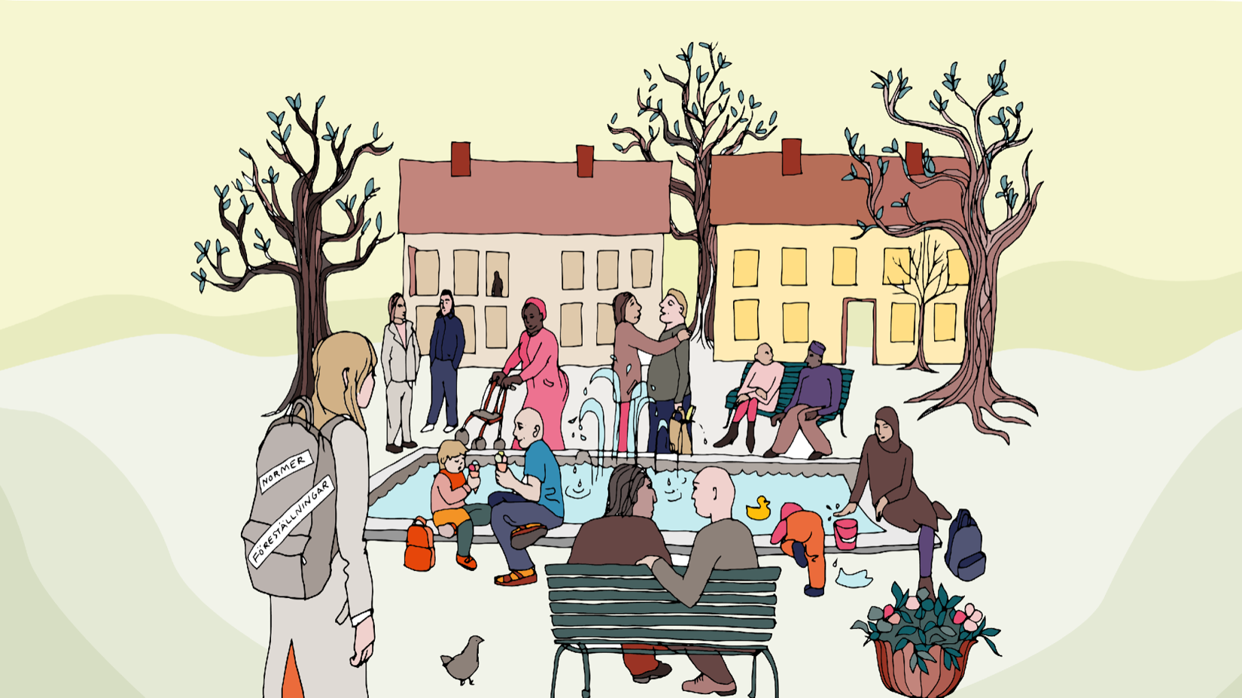
Vad säger
forskningen

Slide 74
Forskningen visar
Samhällets könsnormer återspeglas i socialtjänsten.
Traditionella föreställningar om kvinnor som passiva, hjälpsökande omsorgsgivare och om män som aktiva, självständiga familjeförsörjare tycks vara mest framträdande.
Mer forskning behövs.
Notes:
Tydliga mönster att könsnormerna i samhället också finns i socialtjänstens handläggning. ​
Skillnader mellan kvinnor och män, flickor och pojkar, tenderar både att upprätthållas och förstärkas. Det innebär att föreställningar om hur pojkar och män liksom flickor och kvinnor ”är” och ”gör” får olika betydelse i olika verksamhetsområden, och på så vis olika konsekvenser för klienter och brukare och för hur jämställda och jämlika deras levnadsvillkor är och blir. ​
Övergripande tycks traditionella föreställningar om kvinnor som passiva, hjälpsökande omsorgsgivare och om män som aktiva, självständiga familjeförsörjare vara de mest framträdande. ​

Slide 75
Könsstereotypa föreställningar
får konsekvenser
Såväl kvinnor som män drabbas negativt, men på olika sätt.
Det motverkar utveckling av enskildas och gruppers egna resurser.
Hindrar jämställda och jämlika levnadsvillkor.
Begränsade resurser används inte effektivt
Notes:
Att människor bemöts och bedöms utifrån könsstereotypa normer och föreställningar drabbar såväl kvinnor som män negativt, men på olika sätt. ​
Det motverkar att frigöra och utveckla enskildas och gruppers egna resurser.
Hindrar jämställda och jämlika levnadsvillkor.
Ytterst är detta en fråga om lämpliga insatser, utifrån individuella förutsättningar och behov.

Slide 76
”Att det var så illa, riktigt så illa, det trodde jag faktiskt inte. Att vi inte hade kommit längre än så. Och då har jag ändå jobbat med detta länge.”
– Röster från verksamma i socialtjänsten.

Slide 77
Kön spelar roll
Samhällets könsnormer återspeglas i socialtjänsten.
Socialtjänsten kan främja jämställd levnadsvillkor
Föreställningar och normer får konsekvenser. Skillnader både upprätthålls och förstärks.
Samtidigt finns reella skillnader i livsvillkor mellan kön, vilket socialtjänsten också måste ta
hänsyn till.
Kunskap, metoder och stöd är nycklar till ökad kvalitet och jämställdhet i socialtjänsten.
Notes:
Socialtjänsten kan främja jämställda levnadsvillkor.

Slide 78
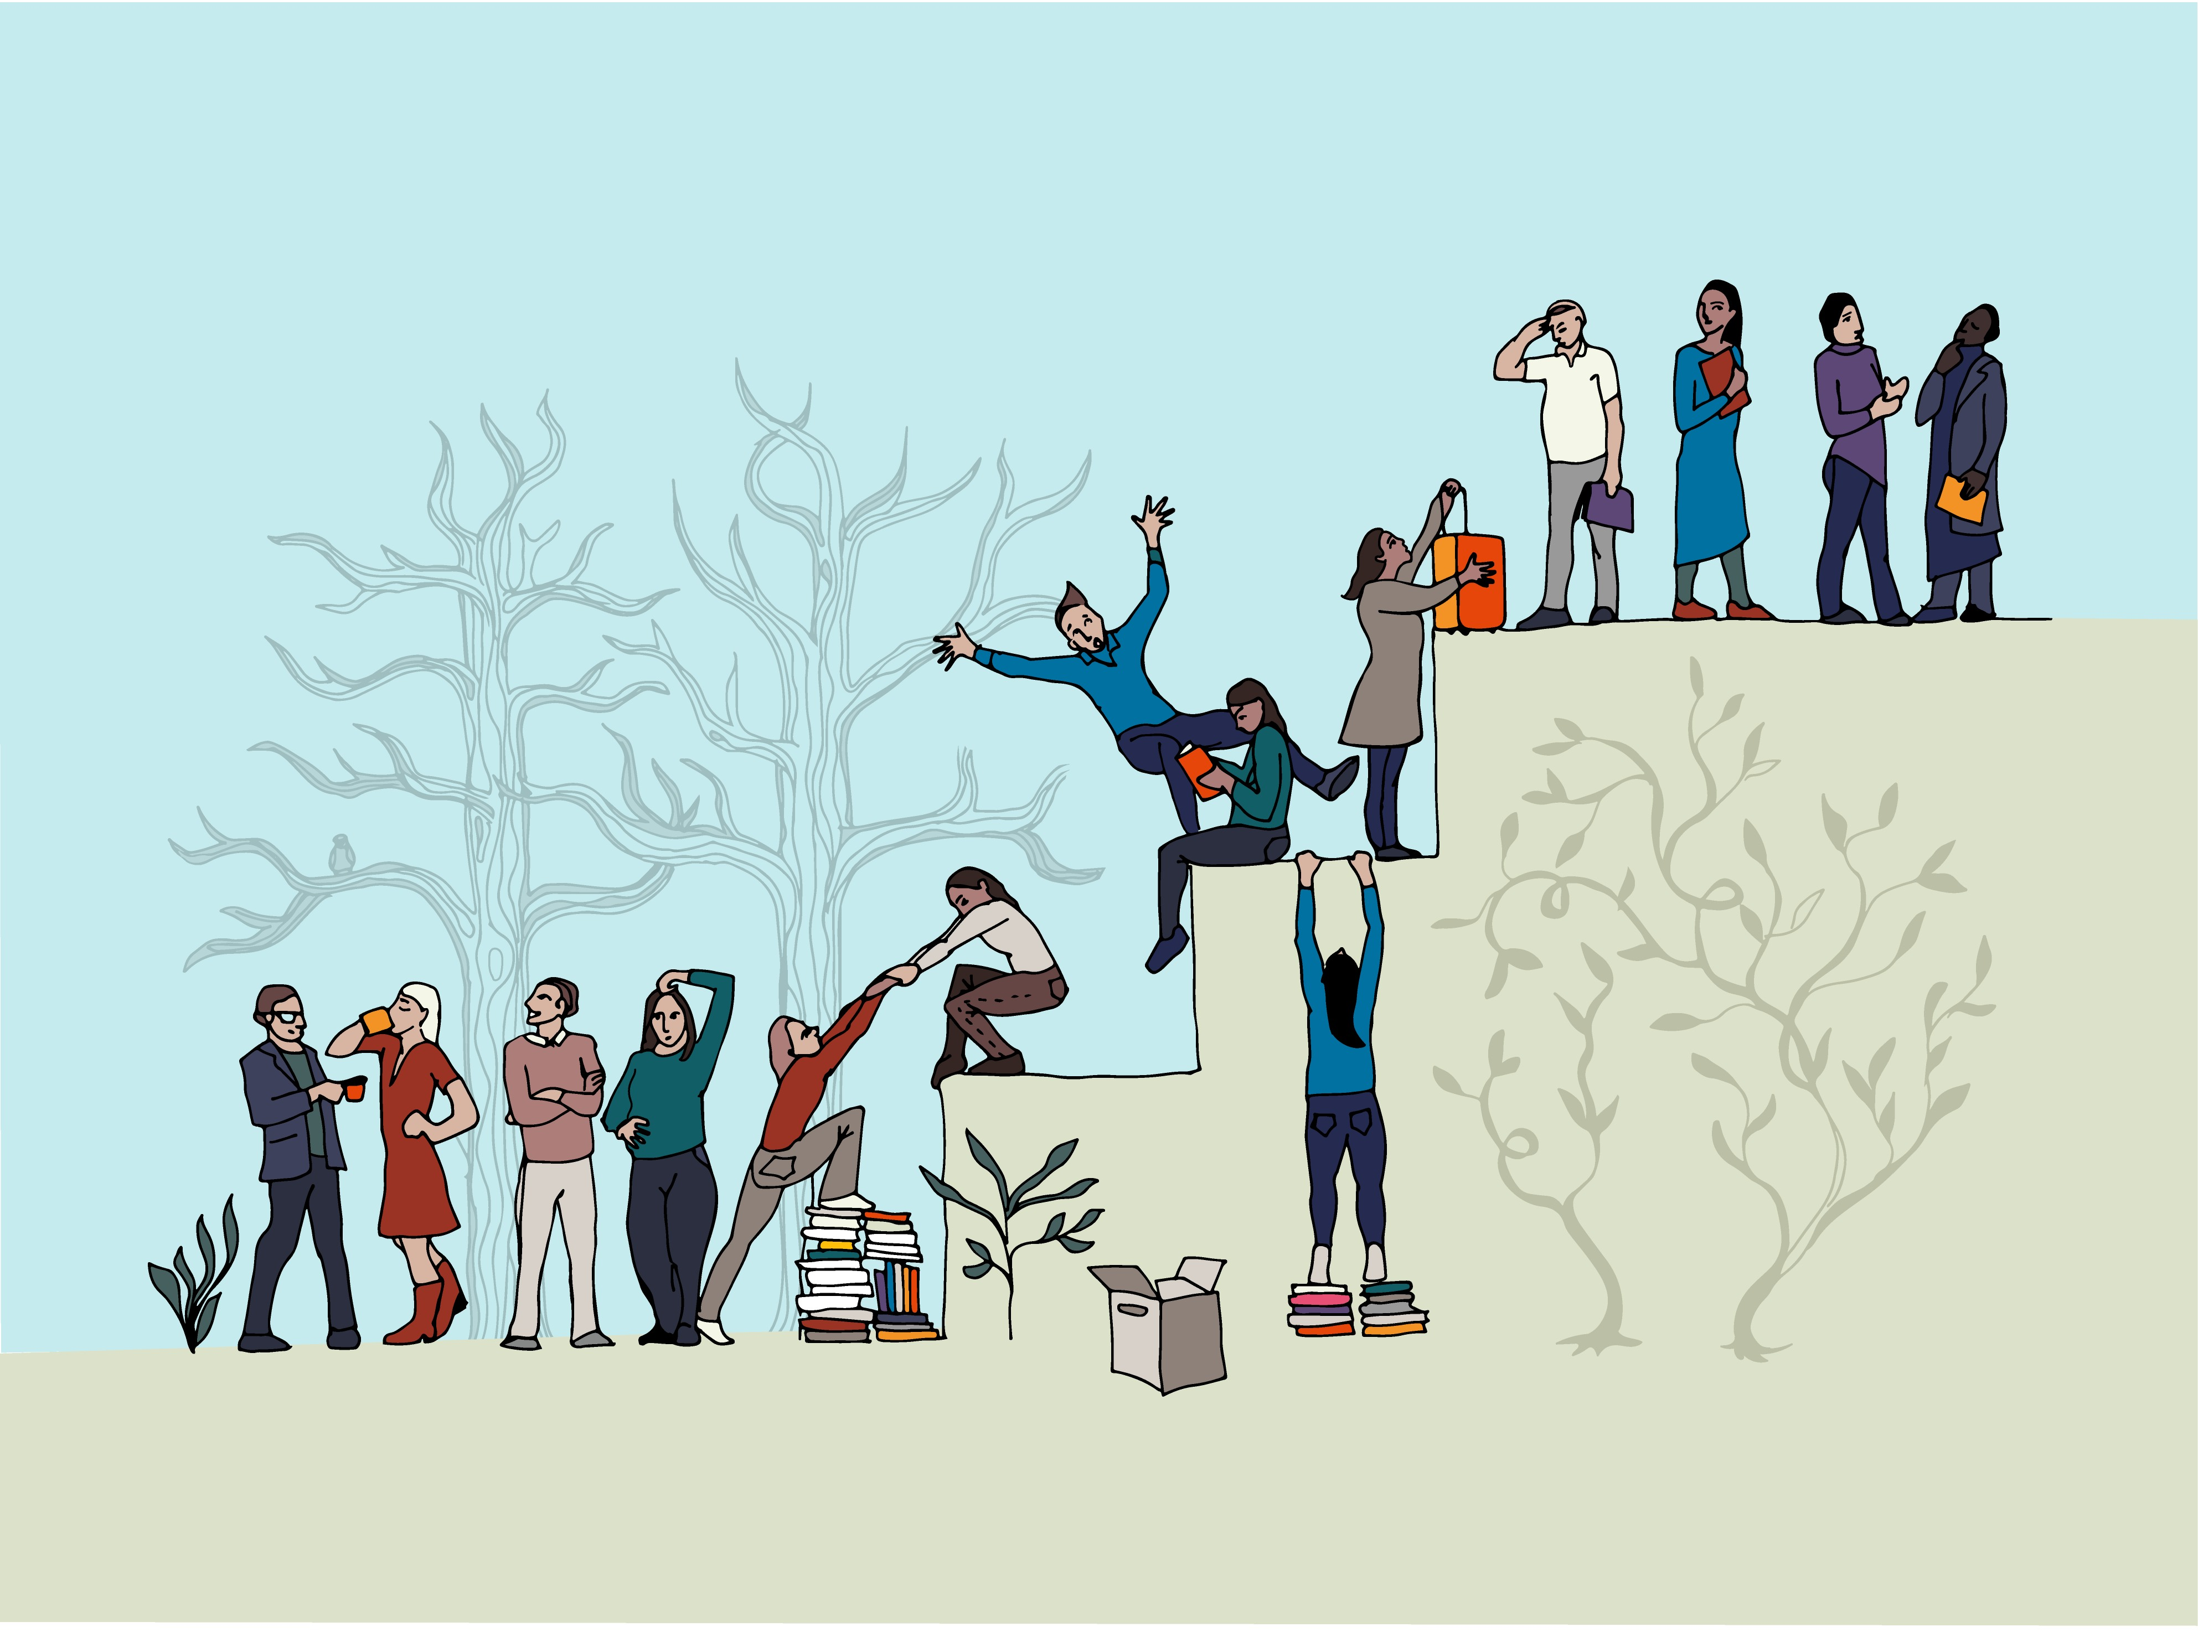
Var är du i Jämställdhetstrappan?
Fjärde trappsteget: ”Jag gör det av bara farten.”
Tredje trappsteget: ”Jag har kunskaper och färdigheter och använder dem.”
Andra trappsteget: ”Jag vet att jag saknar kunskap.”
Första trappsteget: ”Jag vet inte om att jag inte kan.”
Film om trappan, når ni här.
Notes:
10 min
Första trappsteget: ”Jag vet inte om att jag inte kan.”
Andra trappsteget: ”Jag vet att jag saknar kunskap.”
Tredje trappsteget: ”Jag har kunskaper och färdigheter och använder dem.”
Fjärde trappsteget: ”Jag gör det av bara farten.”

Slide 79
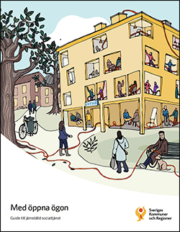
Guide till jämställd socialtjänst
Övningar, lärande exempel, arbetsfrågor och fiktiva exempel varvas med beskrivande texter för att bidra till reflektion och lärande. Kort sagt, ett stöd för att kunna gå från ord till handling!
Målgrupp: Guiden riktar sig till dig som arbetar som chef, ledare/verksamhetsutvecklare eller är förtroendevald inom socialtjänsten, samt till dig som arbetar som chef eller utvecklingsledare inom RSS
Notes:
Som stöd i arbetet har SKR tagit fram en praktisk guide för jämställdhetsintegrering i socialtjänsten. Den bidrar med kunskap, stöd och konkreta verktyg i förbättringsarbetet för en mer jämställd socialtjänst.
Guiden beskriver behov, nuläge och varför jämställdhet behöver stärkas i socialtjänstens olika delar. Men framförallt hur ett framgångsrikt arbete går till i praktiken inom styrning och ledning, i verksamheten och i arbetet med uppföljning och analys. Guiden avslutas med ett kapitel om hur jämställdhet även kan bidra till att förebygga våld i nära relationer och hedersrelaterat våld och förtryck. Övningar, lärande exempel, arbetsfrågor och fiktiva exempel varvas med beskrivande texter för att bidra till reflektion och lärande. Kort sagt, ett stöd för att kunna gå från ord till handling!
Målgrupp: Guiden riktar sig till dig som arbetar som chef, ledare/verksamhetsutvecklare eller är förtroendevald inom socialtjänsten, samt till dig som arbetar som chef eller utvecklingsledare inom RSS

Slide 80
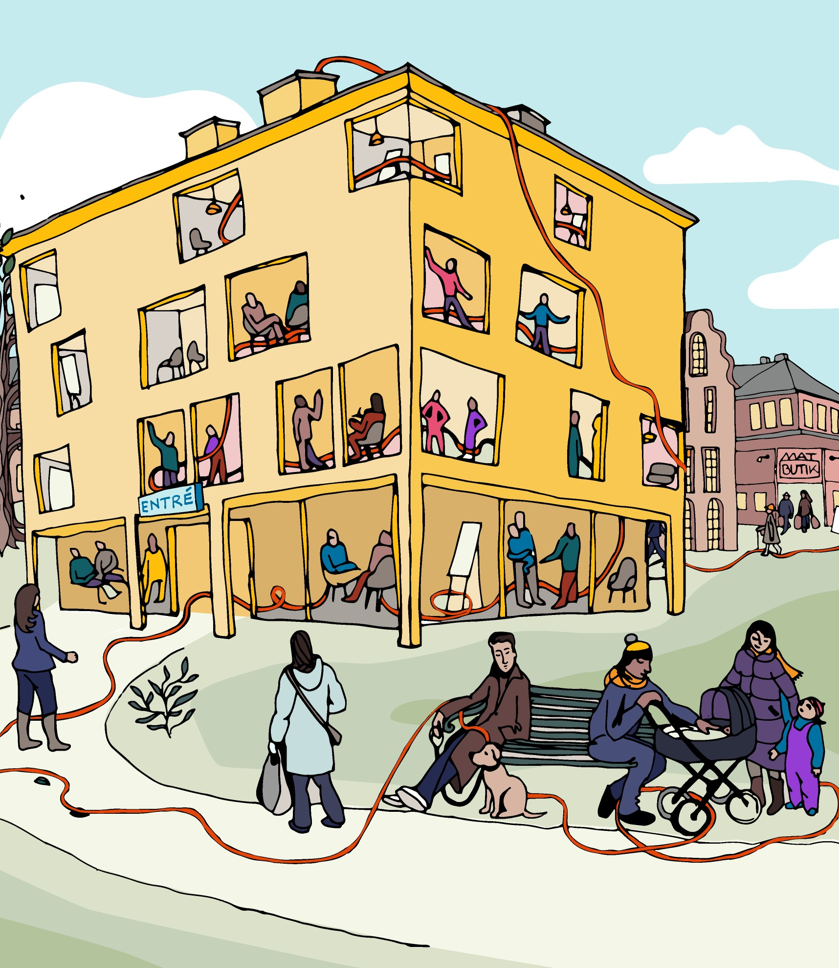
Huset behöver jämställdhets-integreras
Plats för utfallande bild
Det omgivande samhället
Styrprocesser
Ledningsprocesser
Kärnprocesser
Stödprocesser
Att förändra en kultur

Slide 81
Exempel på styrprocesser:
Mål, budget, verksamhetsplan och årsredovisning.
Delegationsordning.
Styrdokument, avtal, rutiner, riktlinjer och vägledningar.
Lagar, förordningar och andra föreskrifter.
Kunskapsstyrningen och andra nationella kunskapsstöd
………………………..
……………………….
Styrprocesser
Fyll på med fler
Notes:
En del av Guiden är det klassiska huset som flera av er säkert känner till som metafor för jämställdhetsintegrering.
”Huset” består av fyra sammanlänkande delar; styrning, ledning, kärnverksamhet och stödprocesser. Nedan går vi igenom respektive del, liksom betydelsen av kulturen i organisationen och det omgivande samhället. ​
Genom huset löper en röd tråd som symboliserar jämställd-hetsperspektivet. ​

Slide 82
Exempel på ledningsprocesser:
Ta fram vision, mål och strategi.
Tillämpa beslut och uppdrag.
Följa upp, analysera och lära för utveckling.
Systematiskt kvalitetsarbete ink systematisk uppföljning
Avtalssamverkan och övrig samverkan
………………………..
……………………….
Ledningsprocesser
Fyll på med fler
Notes:
En del av Guiden är det klassiska huset som flera av er säkert känner till som metafor för jämställdhetsintegrering.
”Huset” består av fyra sammanlänkande delar; styrning, ledning, kärnverksamhet och stödprocesser. Nedan går vi igenom respektive del, liksom betydelsen av kulturen i organisationen och det omgivande samhället. ​
Genom huset löper en röd tråd som symboliserar jämställd-hetsperspektivet. ​

Slide 83
Exempel på kärnprocesser:
Myndighetsutövning och verkställighet av beslut.
Insatser i form av rådgivning, omsorg, vård, stöd och annan
hjälp till enskilda som behöver det.
Bemötande av brukare/klienter och arbetet med
delaktighet och inflytande.
Förebyggande arbete.
Individbaserad systematisk uppföljning.
Samverkan rörande enskilda individer.
………………………..
……………………….
Kärnprocesser
Fyll på med fler
Notes:
En del av Guiden är det klassiska huset som flera av er säkert känner till som metafor för jämställdhetsintegrering.
”Huset” består av fyra sammanlänkande delar; styrning, ledning, kärnverksamhet och stödprocesser. Nedan går vi igenom respektive del, liksom betydelsen av kulturen i organisationen och det omgivande samhället. ​
Genom huset löper en röd tråd som symboliserar jämställd-hetsperspektivet. ​

Slide 84
Exempel på stödprocesser:
HR
Kompetensförsörjning och rekrytering
Medarbetare, Arbetsmiljö, arbetsvillkor
Upphandling (LOU)
Avtal privata utförare (LOV)
Stöd till chefer
Kompetensutveckling
Digitalisering och IT-system
Kommunikation
Regional samverkans- och stödstruktur (RSS)
……………..
…………….
Stödprocesser
Fyll på med fler
Notes:
En del av Guiden är det klassiska huset som flera av er säkert känner till som metafor för jämställdhetsintegrering.
”Huset” består av fyra sammanlänkande delar; styrning, ledning, kärnverksamhet och stödprocesser. Nedan går vi igenom respektive del, liksom betydelsen av kulturen i organisationen och det omgivande samhället. ​
Genom huset löper en röd tråd som symboliserar jämställd-hetsperspektivet. ​

Slide 85
Vägledning i tre steg
1. Stärk era förutsättningar
2. Få kunskap om vem som får vad på vilka villkor
3. Planera, synliggör och förnya era arbetssätt
Notes:
Målet: Jämställdhetsintegreringen leder till konkreta och hållbara förbättringar som ger effekt för invånarna
1. Stärk era förutsättningar
2. Få kunskap om vem som får vad på vilka villkor
3. Planera, synliggör och förnya era arbetssätt

Slide 86
Stärk era förutsättningar
Ni behöver en styrning och ledning som bidrar till att det finns goda förutsättningar att arbeta med jämställdhetsintegrering.
Notes:
Stärk era förutsättningar
Ni behöver en styrning och ledning som bidrar till att det finns goda förutsättningar att arbeta med jämställdhetsintegrering.
1. Verksamheten känner till vilka politiska beslut (ink styrdokument) i kommunen som styr arbetet med jämställdhetsintegrering.
2 Nämnden efterfrågar resultat av arbetet med jämställdhet i socialtjänsten.
3 Det är tydligt i verksamhetsplaneringen och verksamhetens uppföljning att socialtjänsten ska uppnå jämställdhet.
4 Chefer tar ansvar och ger förutsättningar för jämställdhetsintegreringen (sammanfattar 4.1-4.4).
4.1 Verksamheten har kunskap och struktur för hur jämställdhet kan integreras i vardagen.
4.2 Det är tydligt för verksamheten vilka ojämställdhetsproblem som behöver lösas och vilken nytta jämställdhet ger för verksamheten, invånarna och brukarna/klienterna.
4.3 Verksamheten har tillgång till stöd och material för att jämställdhetsintegrera arbetet.
4.4 Organisation har en kultur som stödjer lärande vilket gynnar jämställdhet och jämlikhet.

Slide 87
Få kunskap om vem som får vad på vilka villkor
Vad vill vi veta?
Vad ser vi?
Vi reflekterar
Kan vi dra slutsatser?
Hur kan vi göra annorlunda?
Verksamhetsdata, statistik, uppföljning och analys är avgörande för att ni ska få kunskap om verksamhetens resultat. Fokus här är på den individbaserade systematiska uppföljningen (ISU).
Notes:
Få kunskap om vem som får vad på vilka villkor
Verksamhetsdata, statistik, uppföljning och analys är avgörande för att ni ska få kunskap om verksamhetens resultat. Fokus här är på den individbaserade systematiska uppföljningen (ISU).
5. Verksamheten redovisar all individbaserad statistik med kön som indelningsgrund tillsammans med fler variabler där det är relevant och möjligt.
6 Verksamhetens process med individbaserad systematisk uppföljning (ISU) är jämställdhetsintegrerad med syfte att främja både jämställdhet och jämlikhet.

Slide 88
1
Utbildning i ISU
Metodstödet är en utvecklad och jämställdhetsintegrerad variant av Socialstyrelsens och SKR:s workshopbaserad utbildning för att stödja verksamheter i deras arbete med ISU.
Målgrupp: Utbildare på lokal, regional och nationell nivå som riktar sig till medarbetare och chefer i socialtjänstens verksamheter.
Notes:
Metodstödet är en utvecklad och jämställdhetsintegrerad variant av Socialstyrelsens och SKR:s workshopbaserad utbildning för att stödja verksamheter i deras arbete med ISU.
Består av en studiehandledning samt olika typer av mallar med färdigt innehåll som kan anpassas efter lokala behov. Det är möjligt att använda hela eller delar av materialet och upplägget.
Individbaserad systematisk uppföljning (ISU) är en metodik som stöttar verksamhetsutveckling. Genom att integrera jämställdhet och jämlikhet i ISU-arbetet kan det bidra till en jämställd och jämlik socialtjänst.
Vid analys av resultatet av ISU kan analysstödet användas.
Målgrupp: Utbildare på lokal, regional och nationell nivå som riktar sig till medarbetare och chefer i socialtjänstens verksamheter.

Slide 89
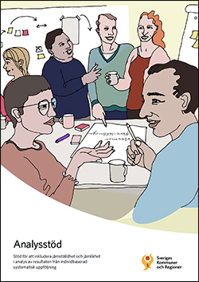
1
Analys av resultaten från ISU
Analysstödet innehåller fyra olika steg:
Steg 1. Vad ser vi?
Steg 2. Vi reflekterar
Steg 3. Kan vi dra slutsatser?
Steg 4. Hur kan vi göra annorlunda?
Målgrupp: Personer som arbetar med ISU i socialtjänstens olika verksamhetsområden eller i en regional samverkans- och stödstruktur (RSS).
Notes:
Arbetet med individbaserad systematisk uppföljning (ISU) är en pusselbit i ett systematiskt kvalitetsarbete för en hållbar socialtjänst som främjar jämlika och jämställda levnadsvillkor, utgår från ett förebyggande perspektiv, är lätt tillgänglig och kunskapsbaserad utifrån vetenskap och beprövad erfarenhet.
Jämställdhetsintegrerad analys används för att synliggöra och försöka förstå skillnader mellan olika grupper av människor som kan bidra till att upprätthålla ojämställdhet och ojämlikhet. Är skillnaderna omotiverade eller motiverade?
Syftet med analysstödet är att stötta arbetet med att jämställdhetsintegrera analysen av resultatet från ISU.
Skriften beskriver hur ISU och jämställdhet hänger ihop och hur det går till i praktiken att göra en analys av resultaten från ISU.
Analysstödet innehåller fyra olika steg:
Steg 1. Vad ser vi?
Steg 2. Vi reflekterar
Steg 3. Kan vi dra slutsatser?
Steg 4. Hur kan vi göra annorlunda?
Målgrupp: Personer som arbetar med ISU i socialtjänstens olika verksamhetsområden eller i en regional samverkans- och stödstruktur (RSS).

Slide 90
Planera, synliggör och förnya era arbetssätt
Systematiskt förbättringsarbete handlar om att utveckla verksamheten så att service, tjänster, utförarverksamhet och myndighetsutövning blir likvärdiga för olika grupper av kvinnor, män, flickor och pojkar samt personer av annan könsidentitet. Här ingår arbete med bemötande, delaktighet och inflytande.
Notes:
Planera, synliggör och förnya era arbetssätt
7 Vi har kommit igång och har börjat testa att jämställdhetsintegrera vår verksamhet.
8 För att uppnå jämställdhet arbetar vi systematiskt för att implementera nya arbetssätt.
9 Jämställdhet och konsekvenserna för olika grupper oavsett kön och andra identitets-och bakgrundsfaktorer är synligt i beslutsunderlag.
10 Jämställdhet integreras i verksamhetens rutiner och processer.
11 För att skapa ett likvärdigt bemötande arbetar vi löpande med att våra normer och föreställningar inte ska bidra till ojämställdhet och ojämlikhet.
12 I ordinarie verksamhet ges olika grupper möjlighet till inflytande och är delaktighet på likvärdiga villkor.
13 Verksamhetens kommunikation är inkluderande utifrån jämställdhet och jämlikhet (både text och bild).
14 Frågor om jämställdhet lyfts med interna och externa samverkanspartners.

Slide 91
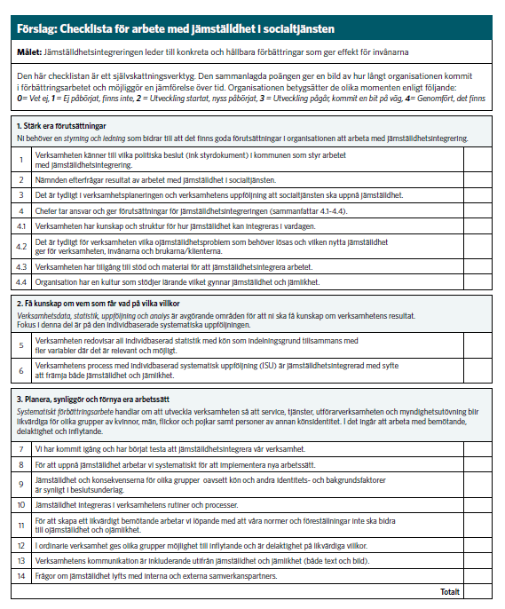
Testa er med hjälp av checklista!

Slide 92


Vanliga fallgropar
Att driva ett jämställdhetsarbete är ibland utmanande.
Inventera vilka fallgropar som ni känner ni igen er i?

Slide 93

Låg kunskap om problemet: ”Det är väl redan jämställt?”.
Ledningen prioriterar inte arbetet.
Otydliga mål och oklart varför det ska göras.
Jämställdhet saknas i styrande dokument.
Andra frågor prioriteras.
Brist på tid och resurser.
Brist på systematik i arbetet.
Upplevs komplicerat och abstrakt.
Motstånd från kollegor eller ledning.
Privata åsikter står i vägen.
Långsamma resultat leder till stagnation.
Svag efterfrågan av resultat.
Saknas kultur som stödjer arbetet.
Ensamt att driva frågan.
Könsneutrala formuleringar på grund av oro att exkludera personer av annan könsidentitet.
Kryssa i de fallgropar som ni känner igen
Notes:
För att undvika dessa fallgropar är det viktigt att jämställdhetsarbete integreras som en naturlig del både i organisationens struktur och kultur och att det genomförs på ett systematiskt och långsiktigt sätt. För att skapa verklig förändring krävs engagemang och medvetenhet. Det kan handla både om att sluta göra vissa saker och börja göra andra saker.

Slide 94
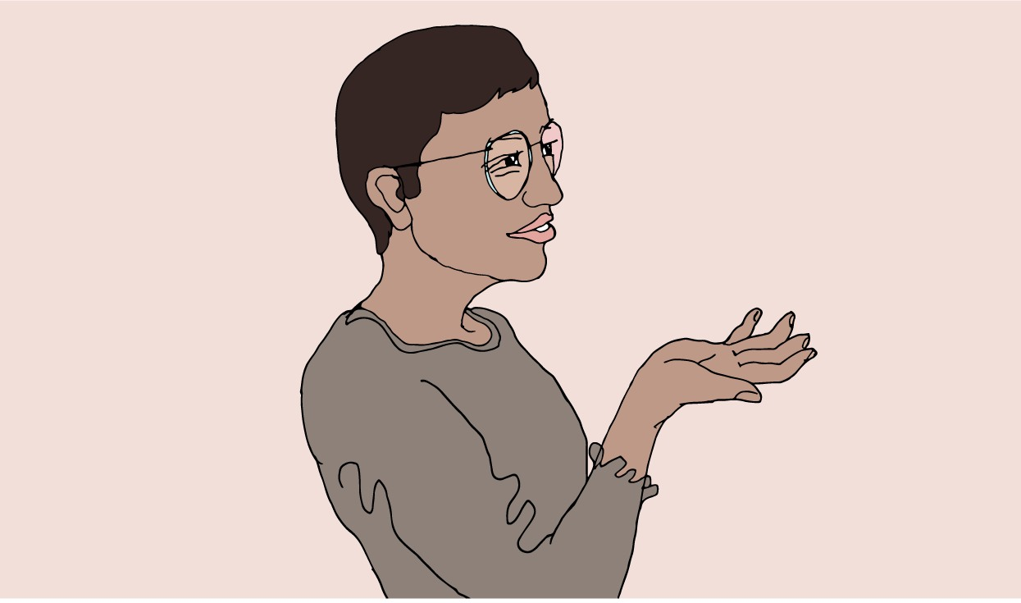

Metodstöd för den sociala barn- och ungdomsvården
Syftet är att ge kunskap samt öka medvetenheten om genusbias och omotiverade skillnader i handläggningsprocessen samt främja jämställdhet och jämlikhet i bemötande, bedömningar och insatser. Till metodstödet finns en studiehandledning framtagen som stöd för dig som ska utbilda i metodstödet. Målgrupp: Handläggare inom den sociala barn- och ungdomsvården
Notes:
Detta metodstöd har utvecklats inom ramen för ett treårigt forsknings- och utvecklingsprojekt för jämställd socialtjänst tillsammans med Värmlands 16 kommuner.
Syftet med metodstödet är att ge kunskap samt öka medvetenheten om genusbias och omotiverade skillnader i handläggningsprocessen inom den sociala barn- och ungdomsvården. Syftet är också att ge konkret stöd i hur handläggningen kan förbättras för att främja jämställdhet och jämlikhet i bemötande, bedömningar och insatser.
Till metodstödet finns en studiehandledning framtagen som stöd för dig som ska utbilda i metodstödet. Metodstödet består av tre delar och ger även ett konkret stöd i form av frågor att ställa till sitt ärende, det som kallas för Med öppna ögon på mitt ärende.
Målgrupp: Handläggare inom den sociala barn- och ungdomsvården

Slide 95
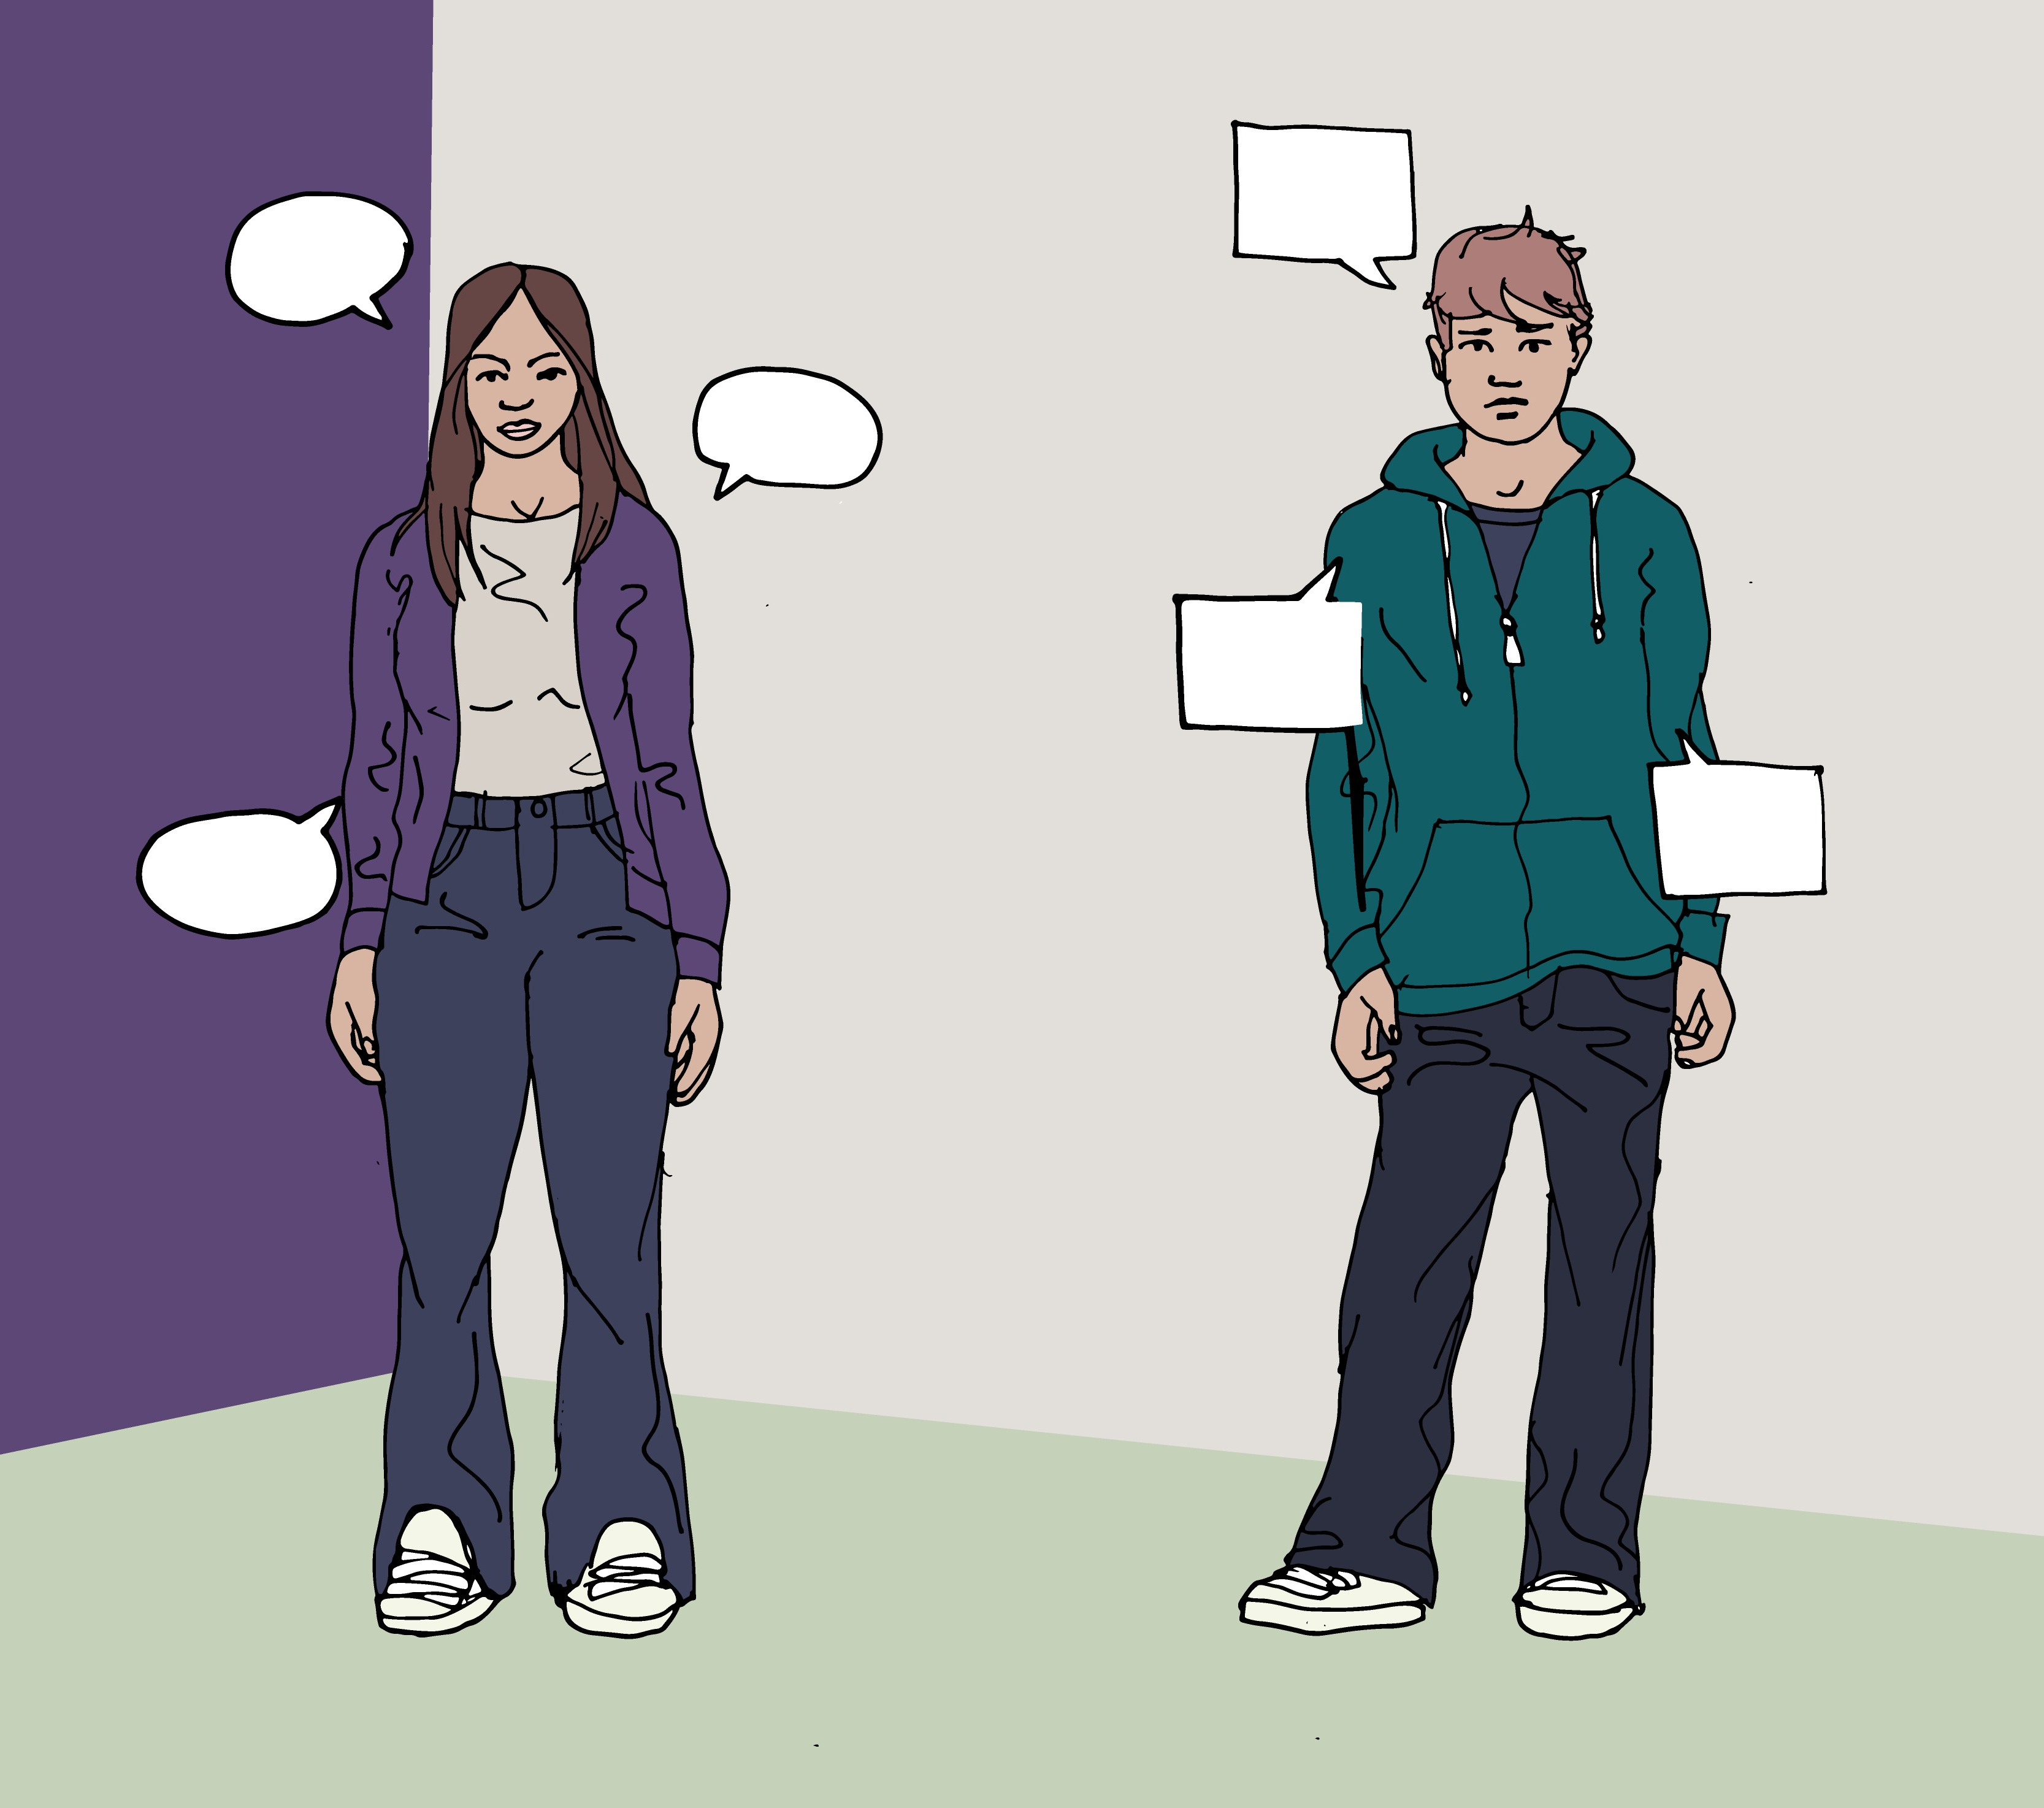
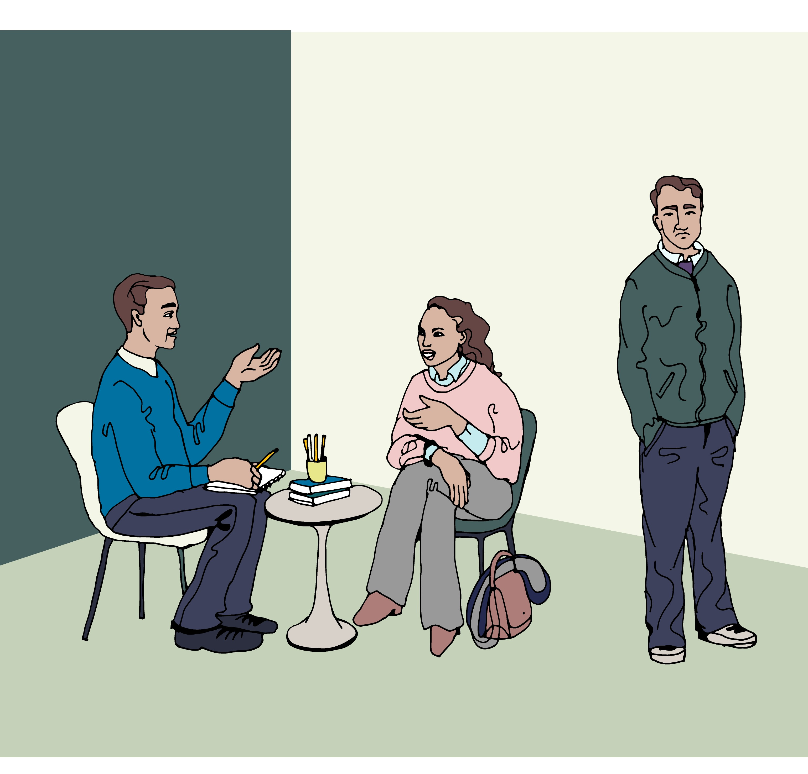
Upptäcka skillnader
Notes:
Röster från socialtjänsten i Värmland
Risk att fokusera mer på mamman vid utredningssamtal genom att ge mamman fler frågor att besvara. Inte samma förväntningar på att pappa ska delta eller svara på frågor. ​
Risk att man bemöter och mammor och pappor som har utövat våld mot barnet på olika sätt, att vi jobbar mer och längre med mödrar, både i insats och placeringar eftersom barnen förväntas ha en bättre relation till sin mamma än till pappan. ​
Risk att utredningsplanera olika eller ställa olika frågor vid liknande problematik, som exempelvis att man inte ställer de ”mjuka” frågorna till pojkar, hur de mår, frågor om sexualitet och nära relationer. ​
Risk att toleransnivån är olika för flickor och pojkar vid liknande problematik. ​
Risk att missa pojkars utsatthet för hedersrelaterat våld och förtryck då utredning sällan inleds på pojkar som är syskon i en familj där flickan är utsatt. ​
Risk att det görs skillnader mellan flickor och pojkar gällande ansvarstagande och vad barnet förväntas göra och klara av, som till exempel vid hushållssysslor.

Slide 96
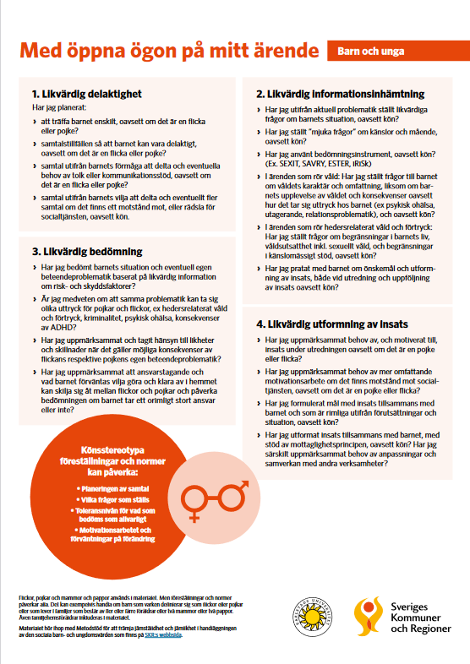
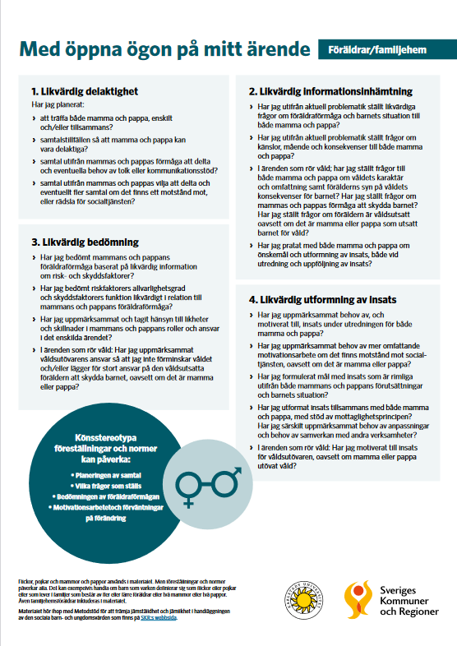

Slide 97
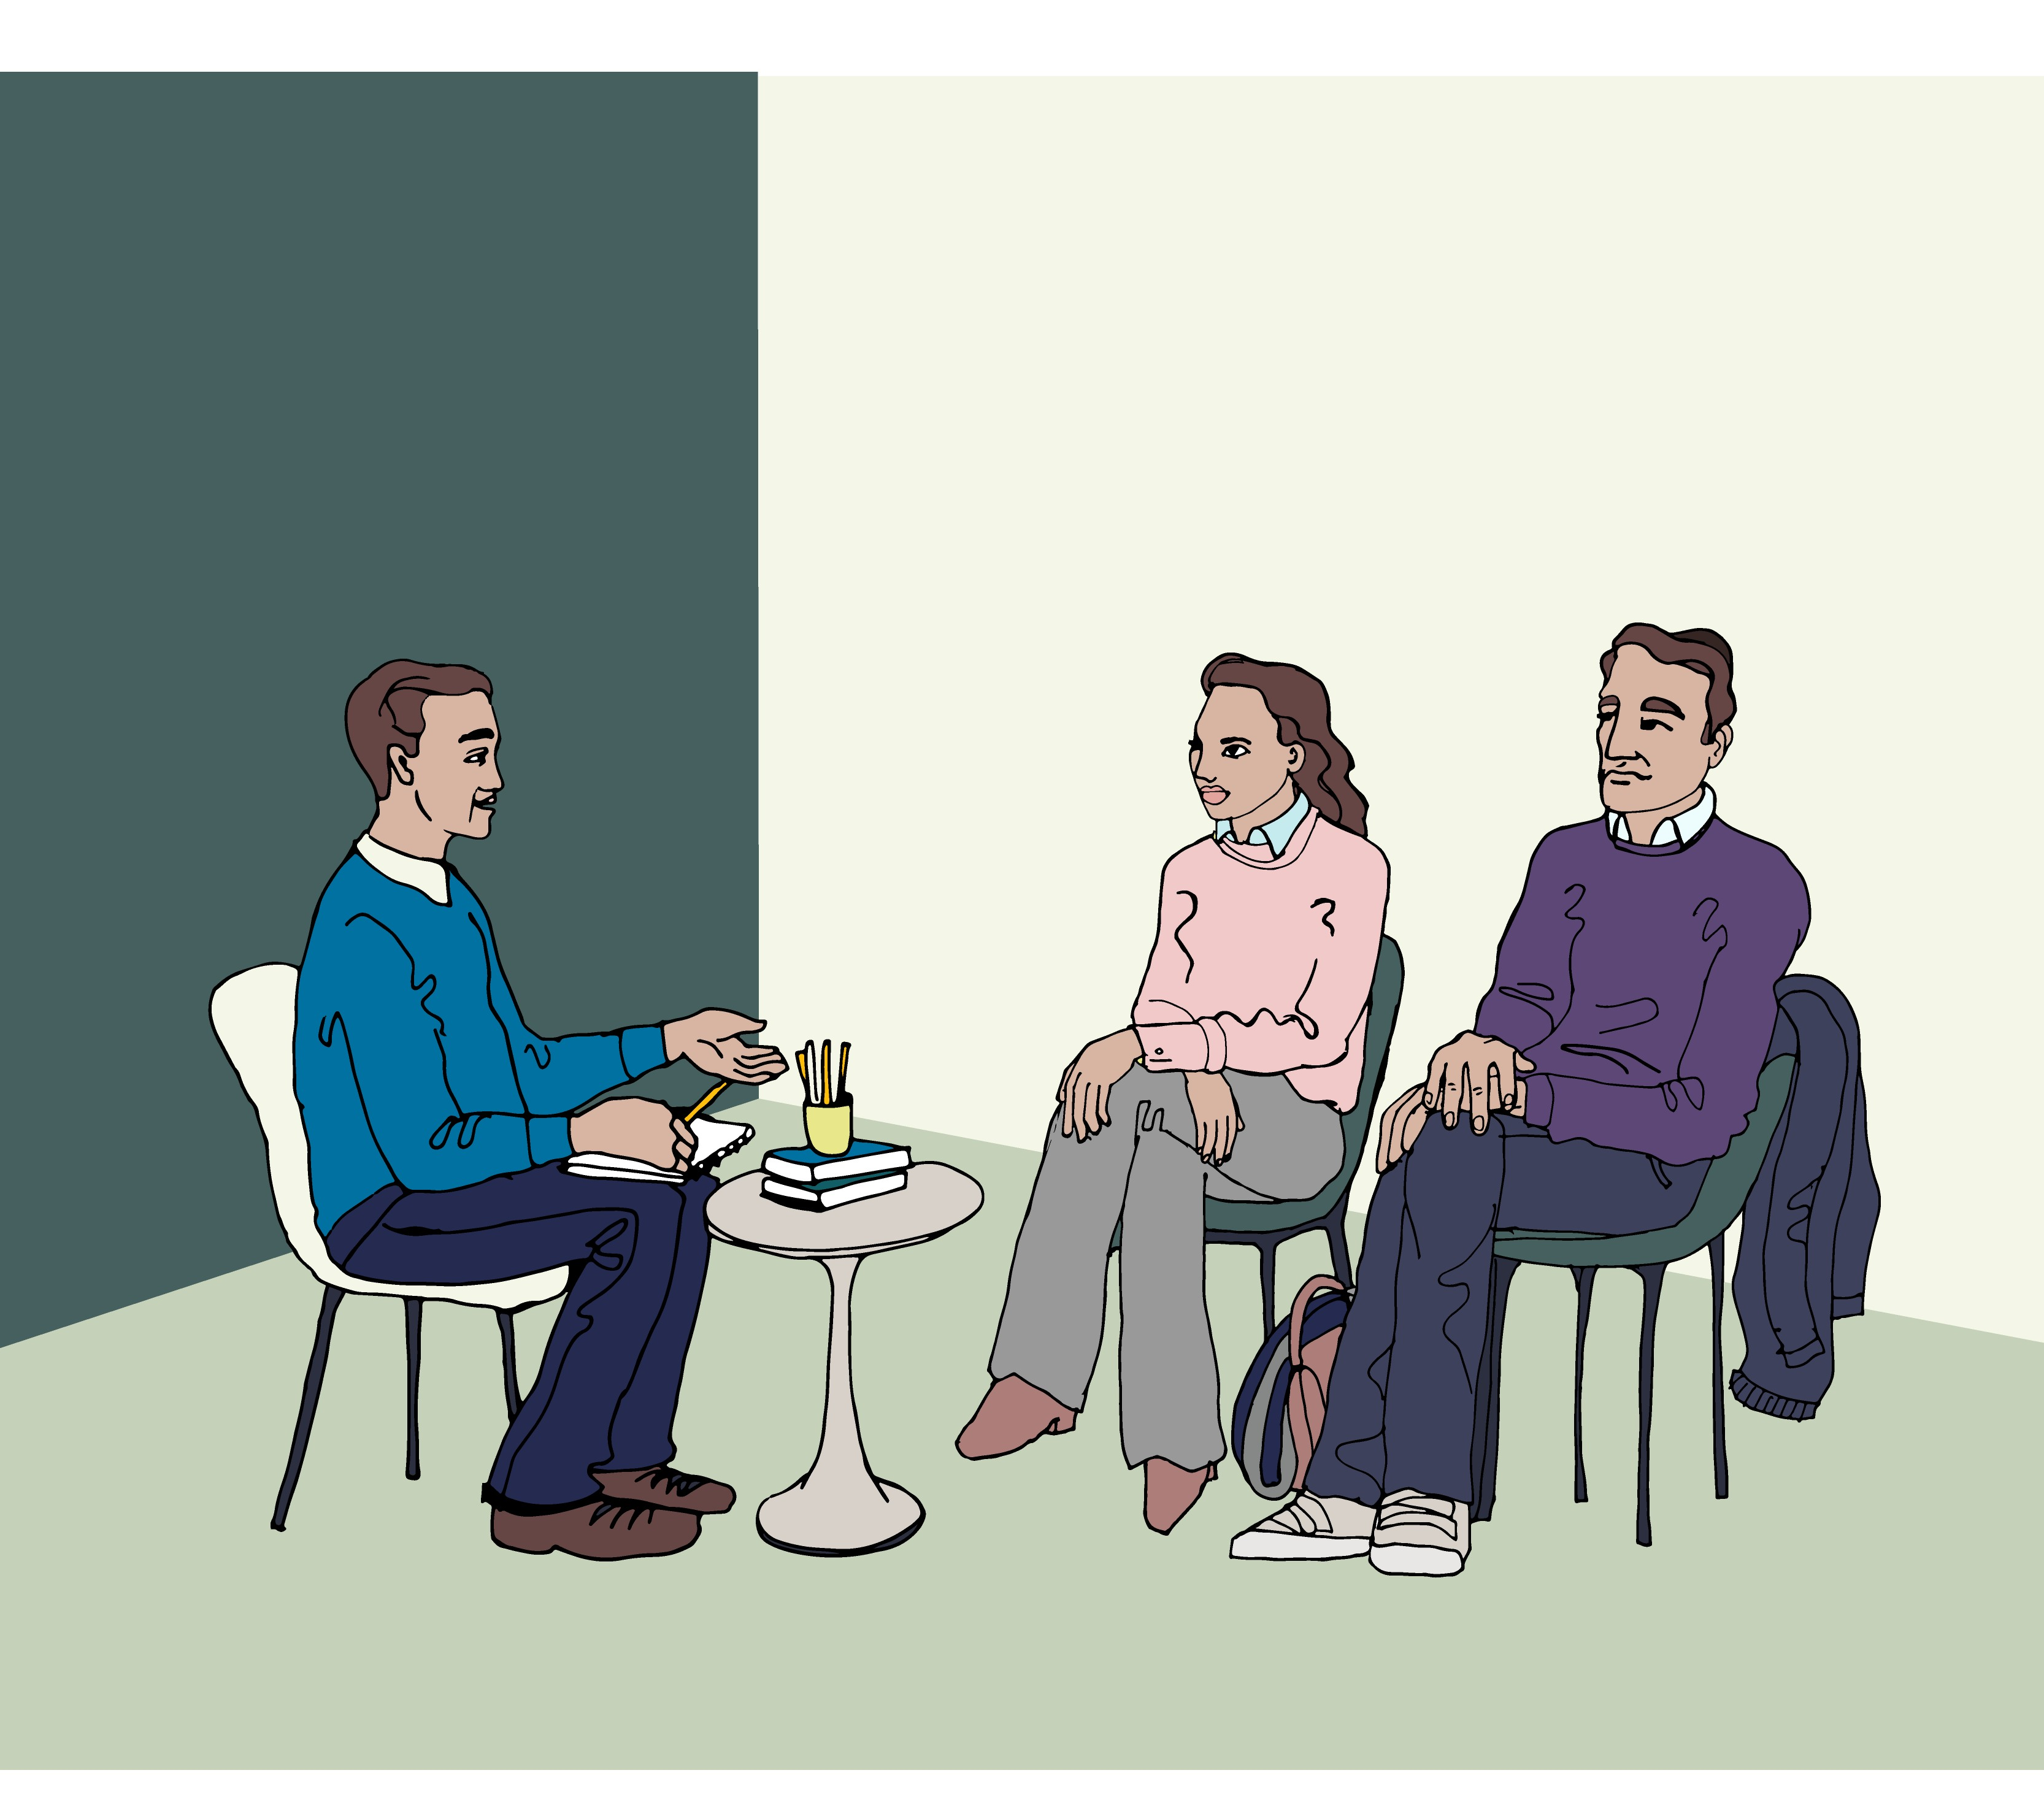
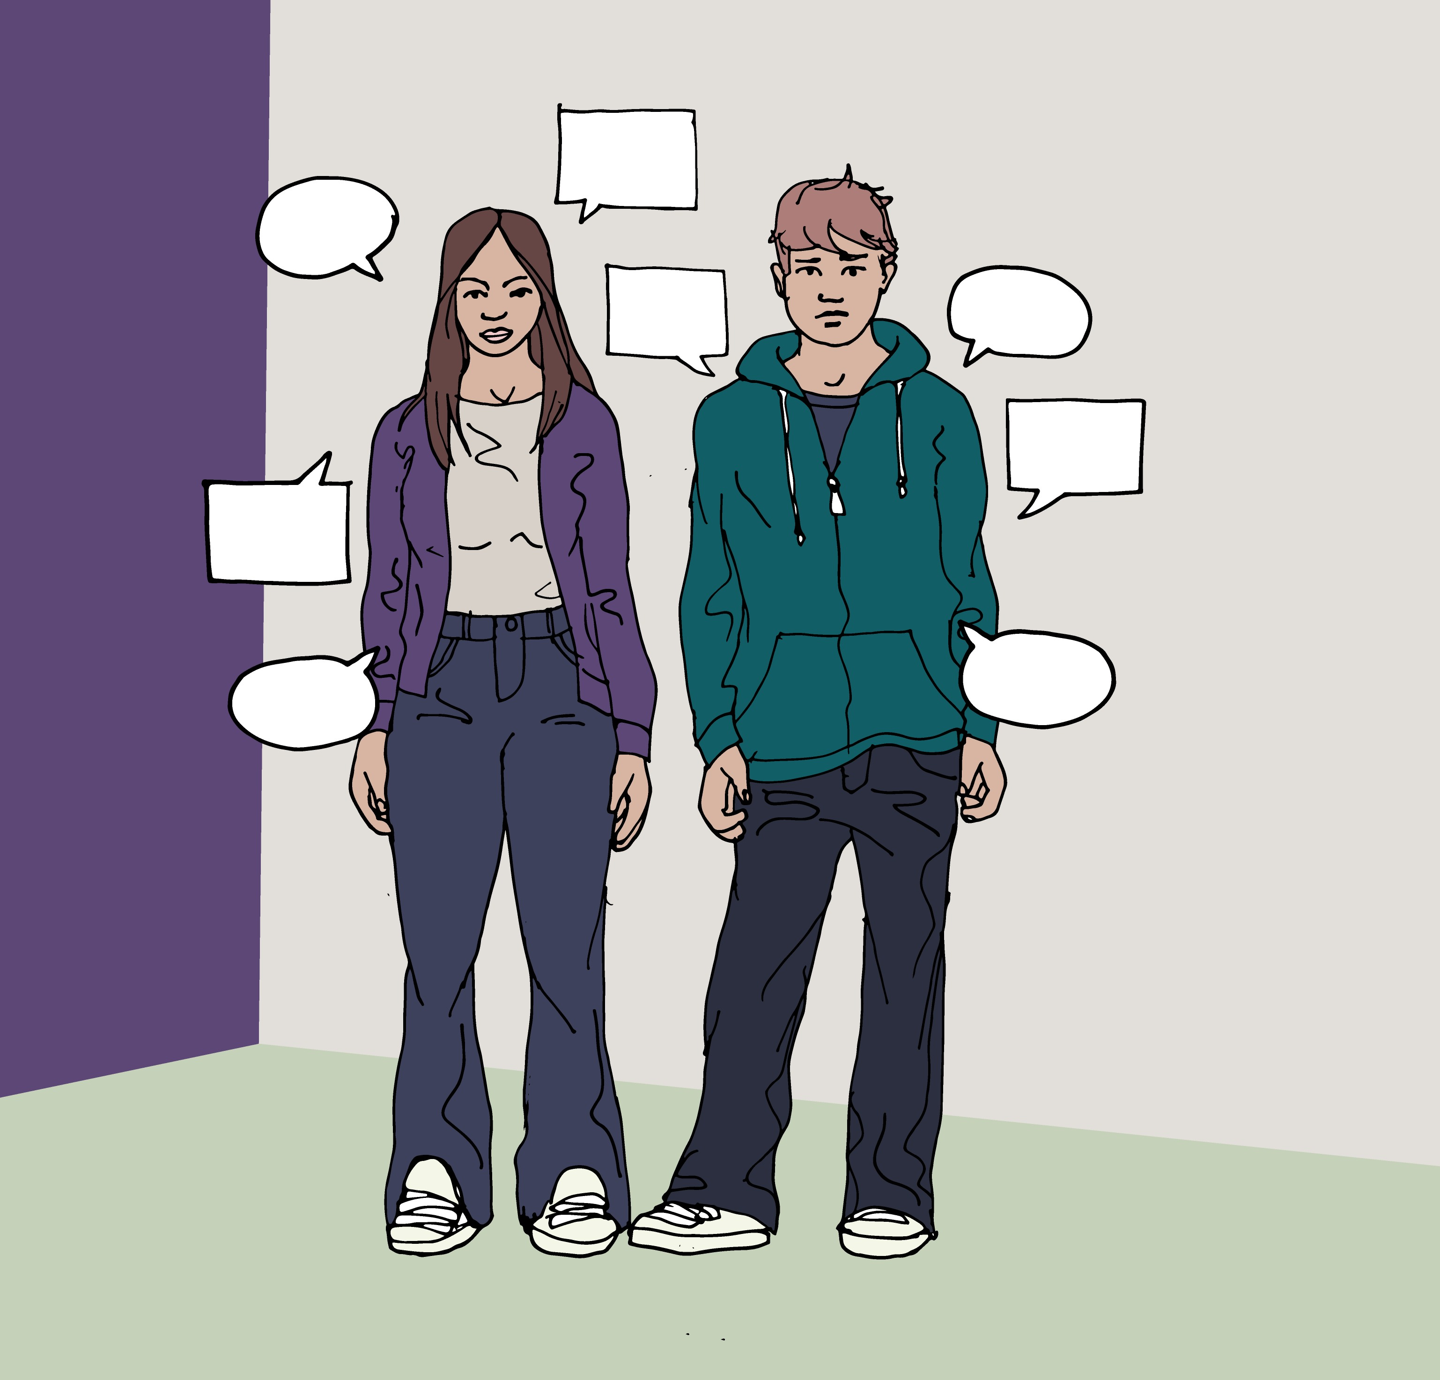
Förändra arbetssätt
Notes:
Röster från socialtjänsten i Värmland
”Jag har blivit mer medveten om hur jag ställer frågor och till vem. Har blivit medveten om jag​
"hoppat över" fråga när jag haft samtal med en man/pojke jämfört med en kvinna/flicka. Har reflekterat i efterhand att "den frågan borde jag ställt".​
”Jag har blivit mer uppmärksam på att få med samma frågor till båda föräldrarna om jag har​
separata möten med dem genom att kolla igenom föregående punkter för att inte missa någon del​
inför mötet med den andra föräldern.”​
”Märker att jag gör olika typer av långsiktiga risker utifrån kön. Lägre för killar än tjejer.”​
”Jag har haft modellen bredvid datorn och reflekterat över de olika punkterna. Detta för att se om jag skannat av de olika frågeställningarna utifrån den delen av processen som ärendet befinner sig i.”​
”Jag reflekterar när kollegor pratar om sina ärenden om de tänker annorlunda för att klienten är​
pojke/flicka. Om det tex finns saker som inte tagits upp/frågats om.”​

Slide 98
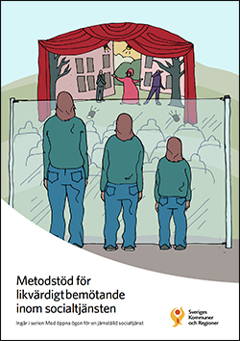
Metodstöd för Likvärdigt bemötande i socialtjänsten
Innehåller tips om hur du kan utveckla ert arbete med likvärdigt bemötande och delaktighet på likvärdiga villkor. Det är en fråga om att främja jämställdhet och jämlikhet samt säkra att diskrimineringslagen följs.
Men vad innebär det egentligen? Varför är det viktigt? Och hur går det till i praktiken? Detta är frågor som kommer att undersökas och besvaras i metodstödet.
Skriften innehåller även ett konkret verktyg
Målgrupp: Medarbetare inom socialtjänstens olika verksamhetsområden.

Slide 99
Genus-linsen
Självreflektion som individ och verksamhet
Likvärdigt snarare än lika
Alla i rummet
Med öppna ögon
på mitt bemötande
Tänk tvärtom
Mottagarens upplevelse i fokus
Undvik att
ta för givet
Notes:
Skriften innehåller även ett konkret verktyg
Genuslinsen ett verktyg för likvärdigt bemötande
Verktyget Genuslinsen belyser hur vi som arbetar inom socialtjänsten behöver titta på det vi gör med nyfikenhet för att säkra jämställdhet och jämlikhet. Inte minst handlar det om att reflektera kring vårt bemötande av våra målgrupper såväl som varandra inom kollegiet. Genuslinsen innehåller sex användbara tillvägagångssätt så kallade linser för att säkra ett likvärdigt bemötande i vardagen.
Självreflektion som individ och verksamhet är den allra mest centrala byggstenen för att säkra kvalitet i form av likvärdigt bemötande och centralt för att utvecklas. För att lyckas med detta behöver vi vända blicken inåt och våga granska vilka normer och föreställningar vi bär på – både inom arbetsgruppen och som individer. Denna granskning är avgörande då ojämställdhet och ojämlikhet allra oftast är ett utfall av omedvetenhet snarare än onda intentioner.
Alla i rummet är en användbar utgångspunkt för likvärdigt bemötande och handlar om att alltid föreställa sig att alla personer och grupper finns representerade, oavsett hur det ser ut eller vad man känner till om andra. Genom att tänka så blir vi ofta automatiskt bättre på att prata, tänka och planera mer inkluderande. Utgå från att den erfarenhet vi pratar om i ärenden även kan finnas bland kollegor i rummet. Hur pratar vi om “vi” och “dom”?
Mottagarens upplevelse i fokus innebär, precis som det låter, att vara intresserad av mottagarens upplevelse i bemötandesituationen och de perspektiv som hen har. Det kräver en medvetenhet om att vårt bemötande, oavsett vår avsikt och intention, kan landa på ett annat sätt hos brukaren/klienten.
Undvik att ta för givet innebär att vi i mötet med människor inte ska utgå från normen “till motsatsen bevisas”. Vår utgångspunkt ska inte vara att alla vi möter är heterosexuella eller fungerar fysiskt/psykiskt/kognitivt enligt normen om inget annat sägs. För att undvika detta behöver vi i vårt bemötande till exempel använda öppna frågor, ord och uttryck. Med ”öppna” menas exempelvis frågor som möjliggör att svara på flera sätt, uttryck som inte kränker och ord som inkluderar alla som är tänkt att inkluderas.
Tänk tvärtom innebär att vi i bemötandesituationer testar om vårt bemötande är likvärdigt genom att föreställa oss att den brukare/klient vi möter skulle vara någon annan och exempelvis ha ett annat kön eller en annan ålder, än vad vi vet eller uppfattar att hen har. Om någon av dessa faktorer ändras, skulle vi då tänka, värdera, fråga eller besluta något annat än vi ursprungligen tänkt?
Likvärdigt snarare än lika innebär att vi främst fokuserar på utfallet av vårt bemötande och våra insatser. Utfallet ska vara likvärdigt för alla brukare/klienter oavsett kön och andra identitetsoch bakgrundsfaktorer. Ibland behöver vi bemöta olika för att nå likvärdighet.

Slide 100
Stöden hjälper
att göra förflyttningen tillsammans:
Notes:
Utvecklingsarbetet har ingått i en treårig satsning för jämställdhet och kvinnofrid som delfinansierats av regeringen och bestått av tre delar som haft nära samverkan med varandra. En del är en kvinnofridssatsningen, en annan pilot för jämställd socialtjänst som presenteras här idag samt den tredje delen Modellkoncept för jämställdhetsintegrering i kommuner och regioner.

